Slide 1

เอกสารสำหรับ <ผู้สอน>
ดูแลระบบ และจัดทำเอกสารอบรม โดย เปรม อุ่นเรือน
ส่วนงานบริการเทคโนโลยีสารสนเทศและการศึกษาผ่านระบบเครือข่าย
http://class.nation.ac.th
20 ธันวาคม 2562

Slide 2
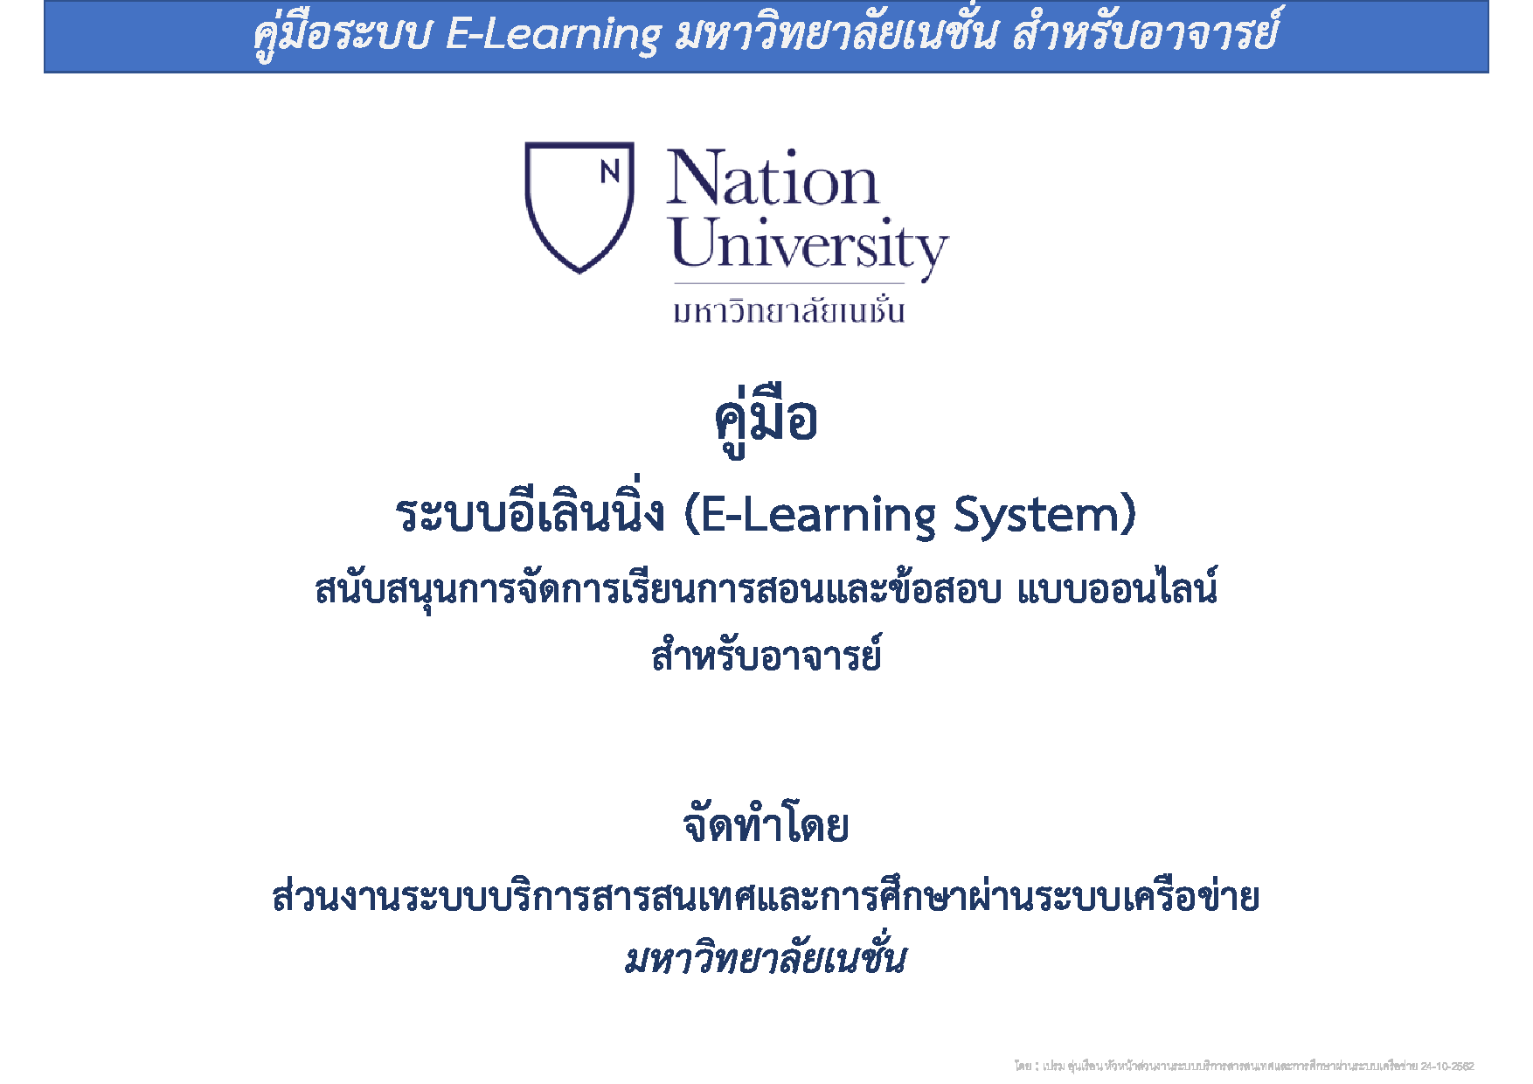
มีแฟ้มแบบ PDF ให้ Download

Slide 3
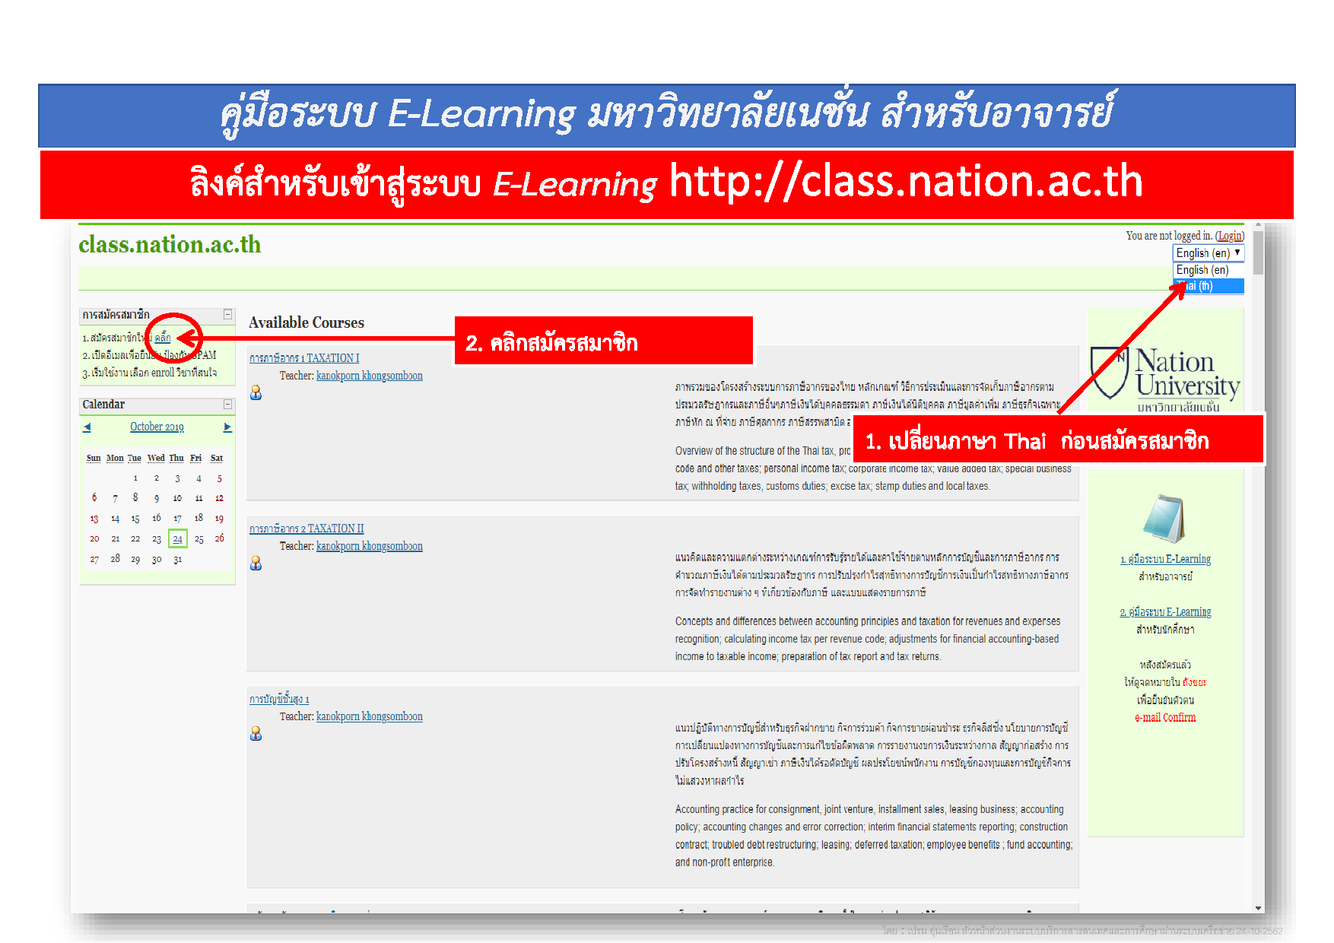
สมัครได้ และ
เปลี่ยนภาษาไทย

Slide 4
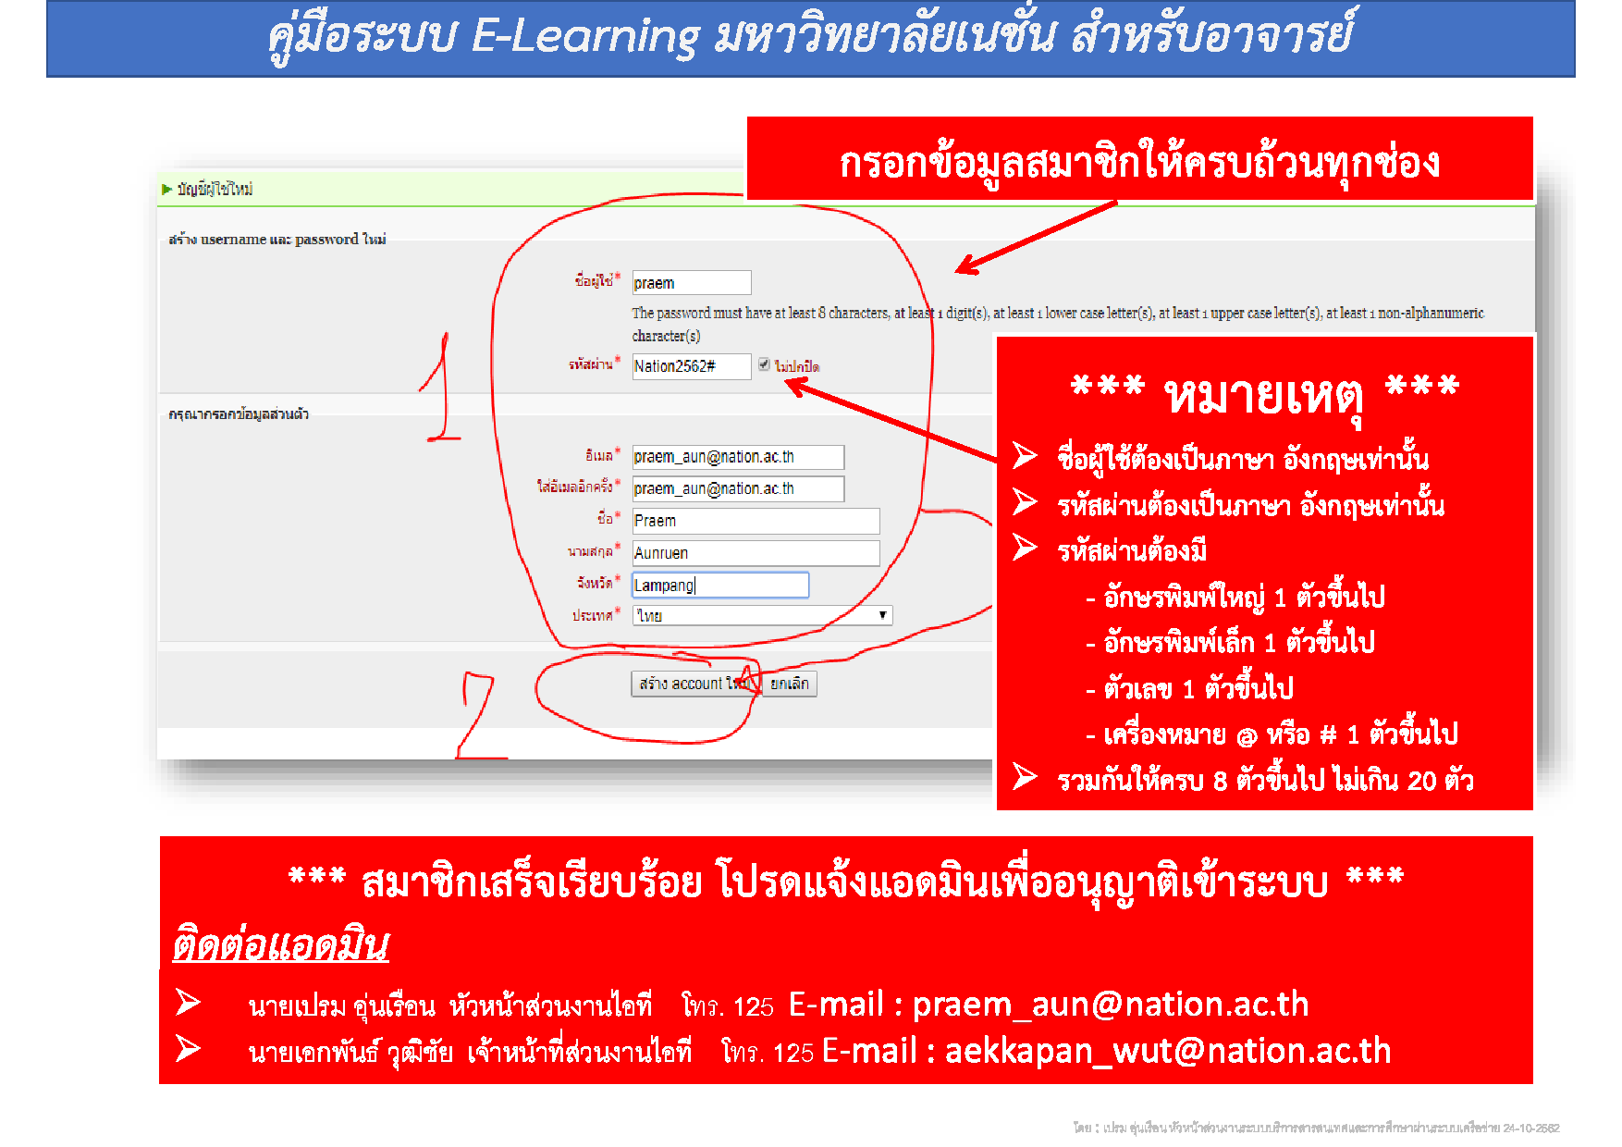
สมัครเป็นสมาชิก
ก็เหมือนนิสิต
ทุกประการ

Slide 5
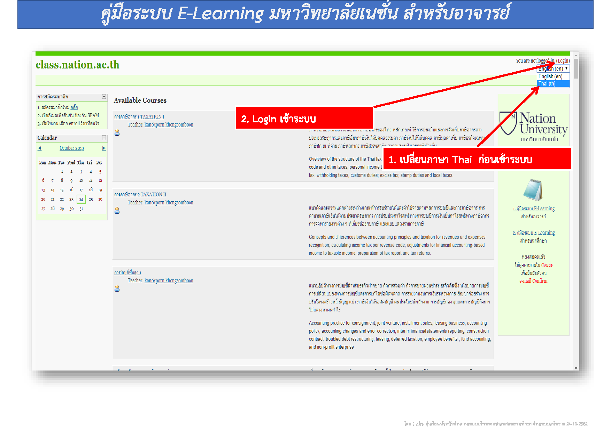
คลิ๊ก Login

Slide 6
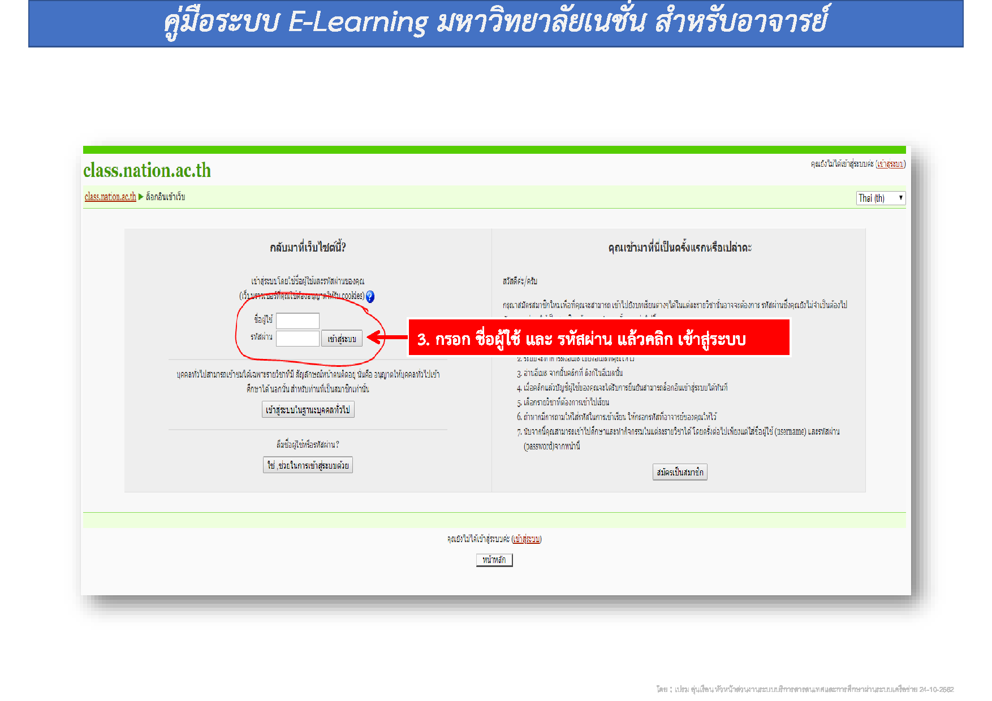
กรอกรหัส

Slide 7
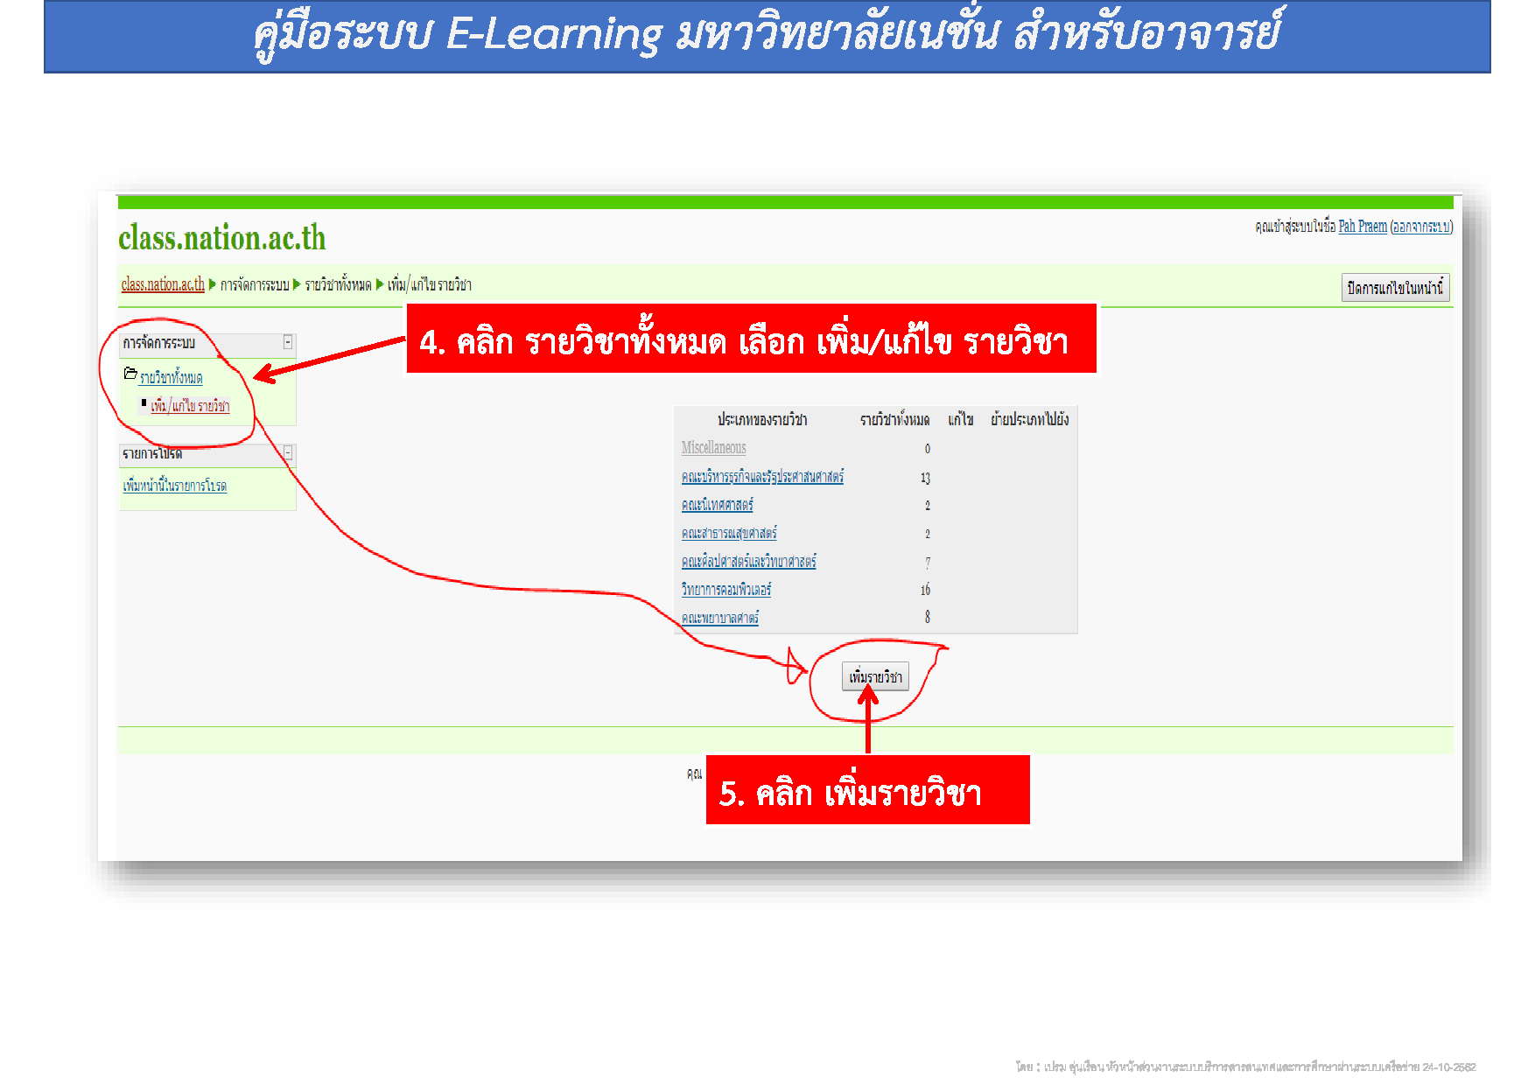
รายวิชาทั้งหมด
คลิ๊กเพิ่มวิชาได้
ถ้าถูกเพิ่มเป็นผู้สอนแล้ว

Slide 8
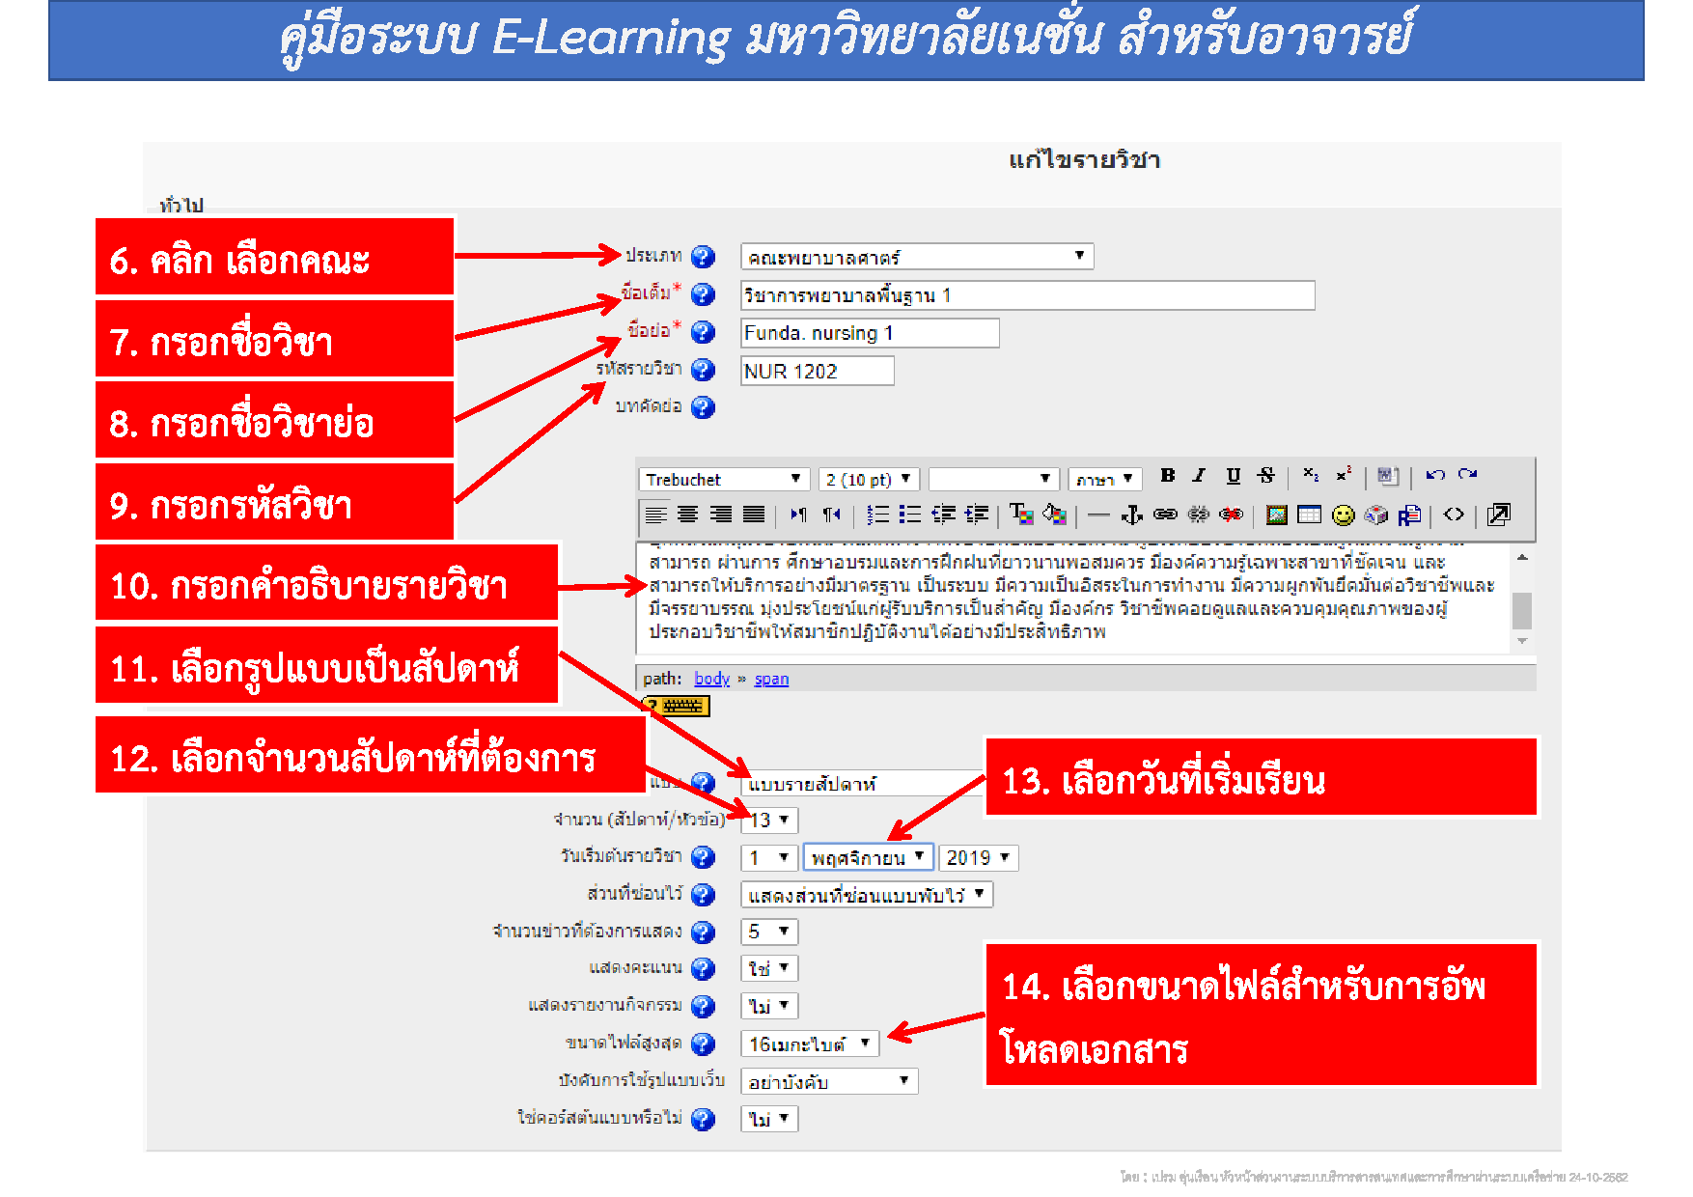
มีตัวเลือกมากมาย

Slide 9
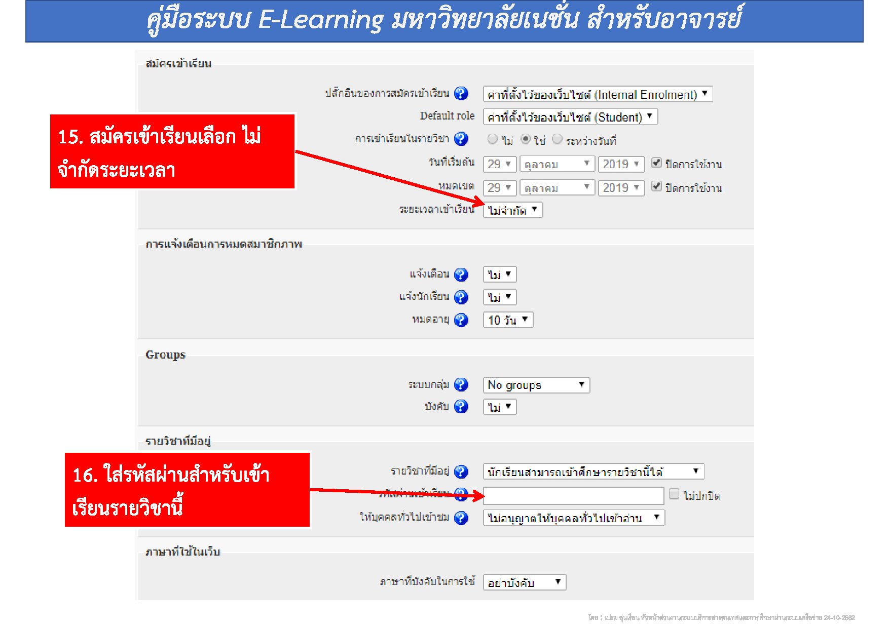
มีตัวเลือกมากมาย

Slide 10
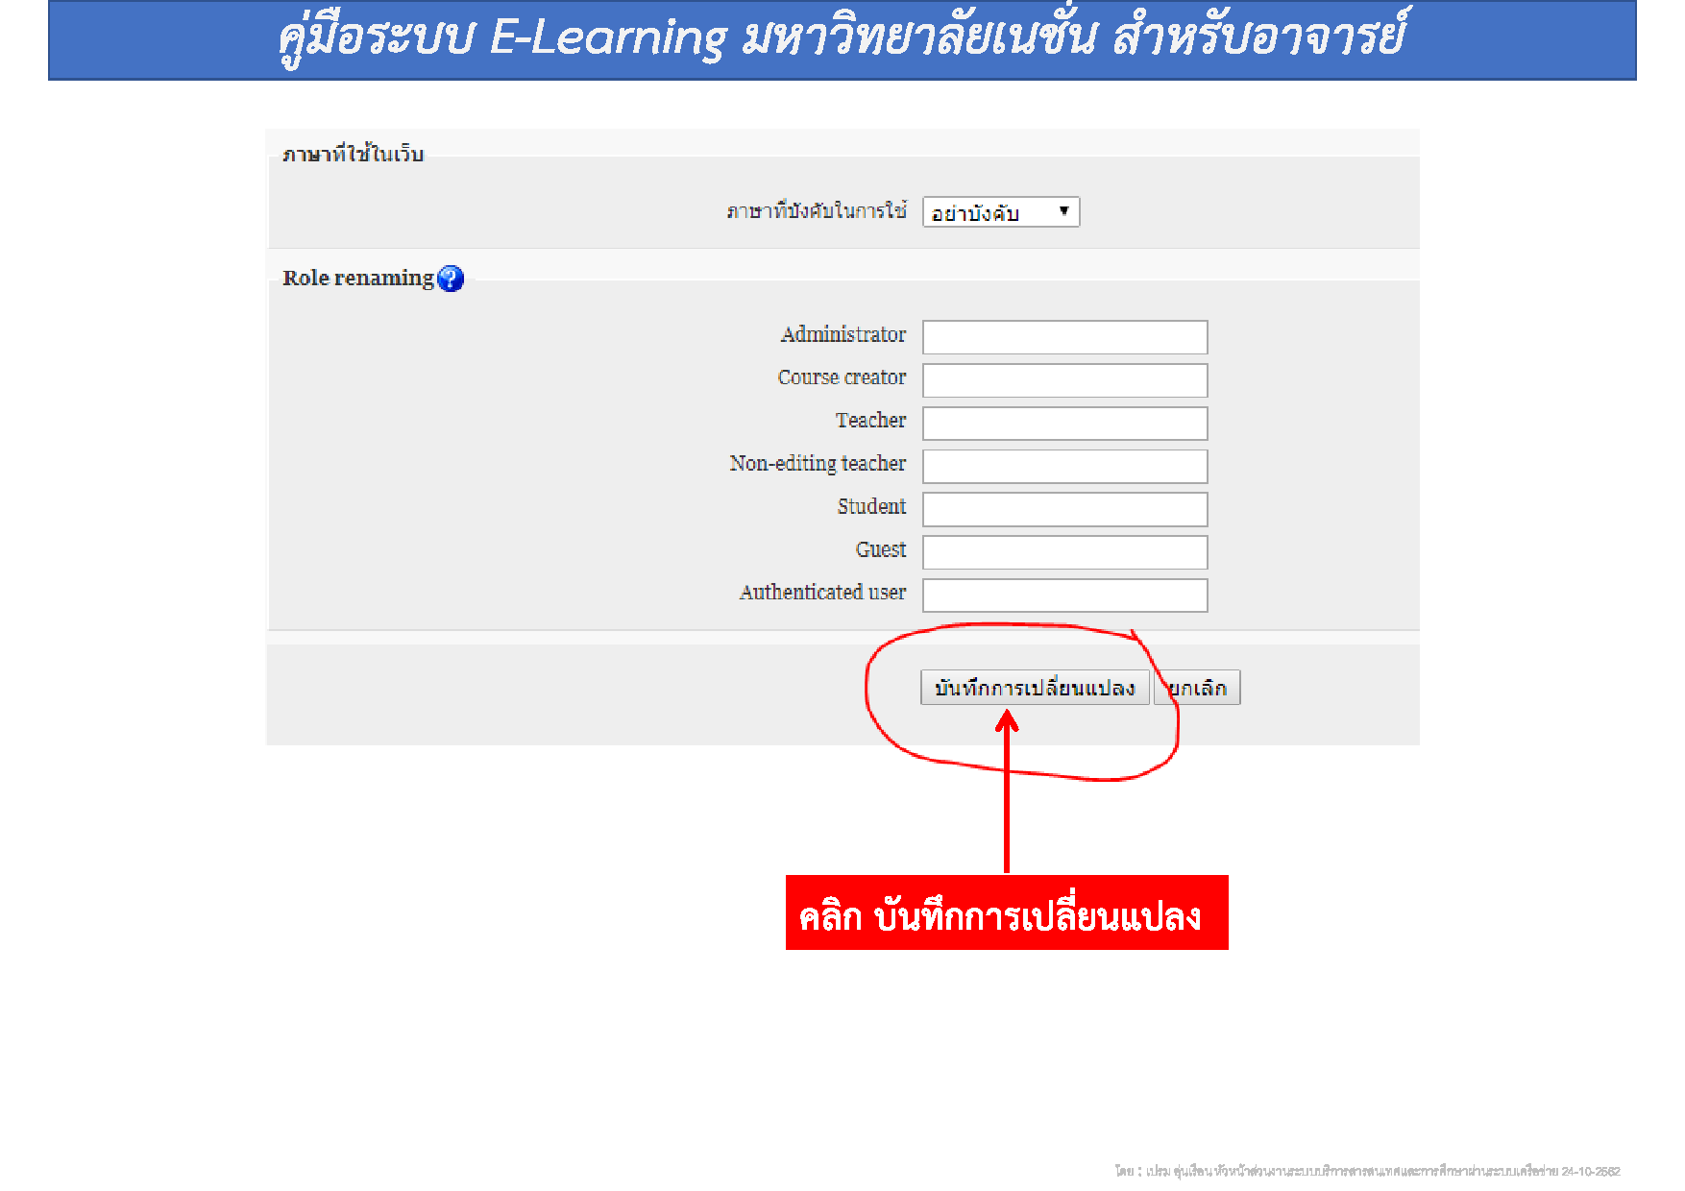
บันทึก
วิชาใหม่

Slide 11
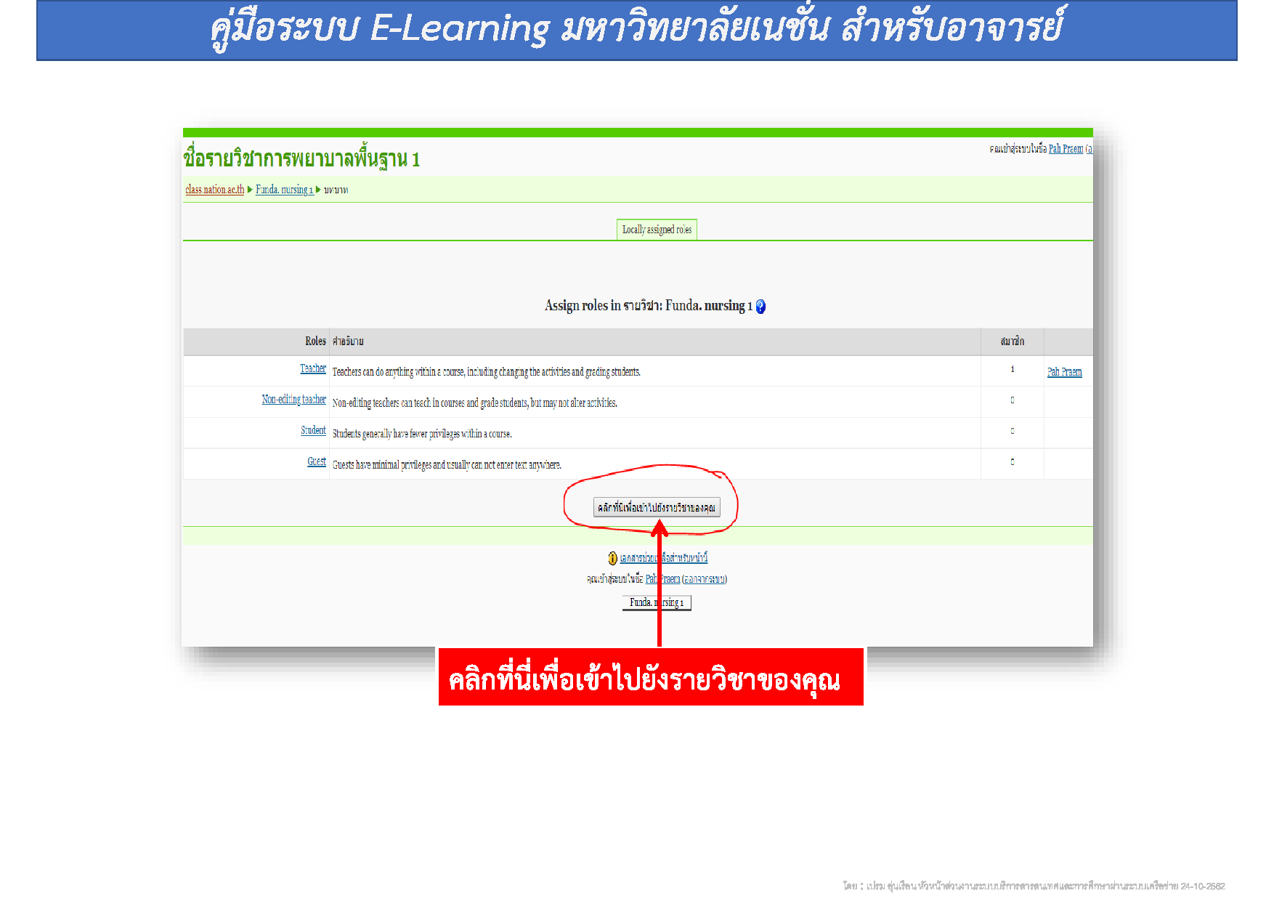
เข้าวิชา
ที่สร้างใหม่

Slide 12
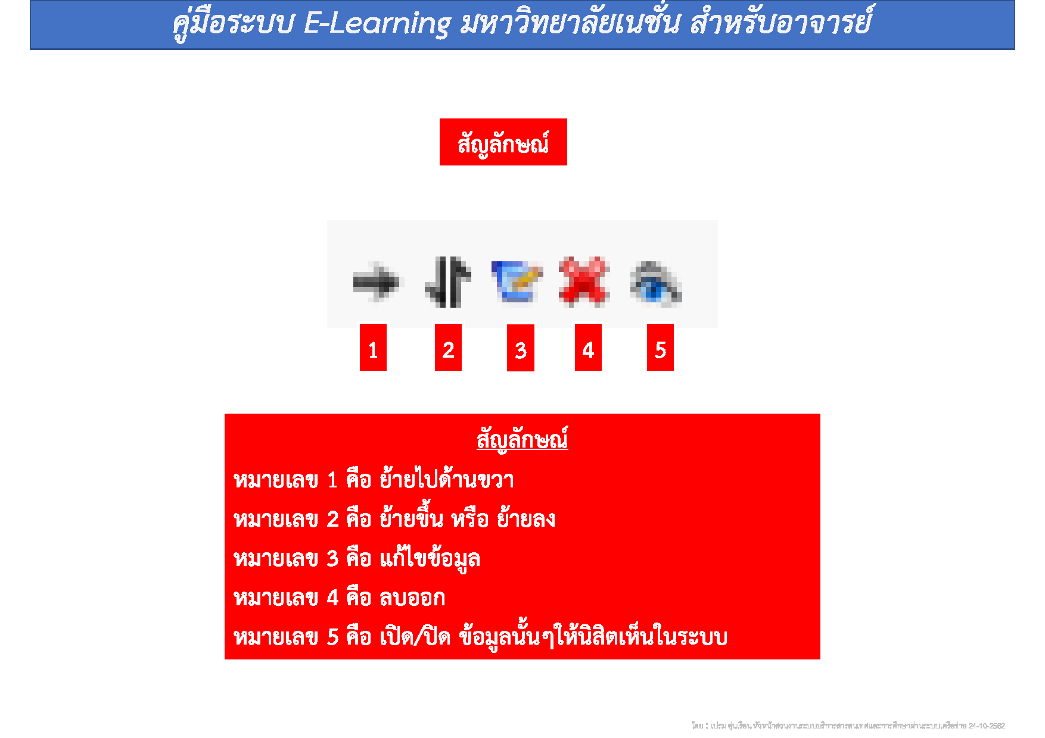
แต่ละเครื่องมือสอน
(แหล่งข้อมูล
หรือกิจกรรม)
มีตัวเลือก

Slide 13
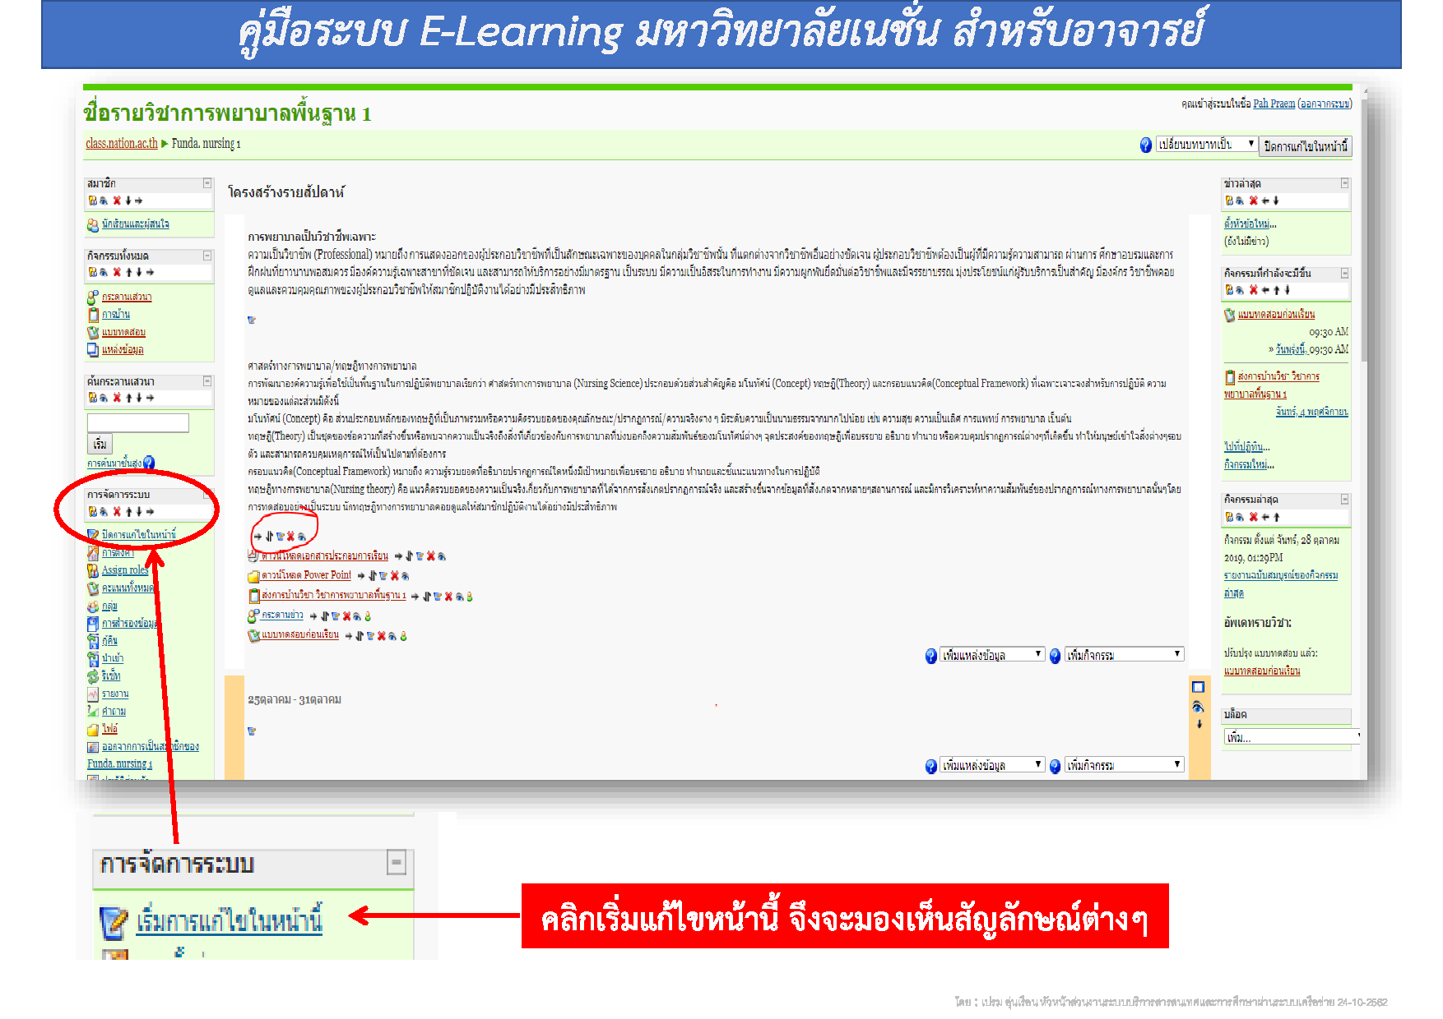
แนะนำวิชา

Slide 14
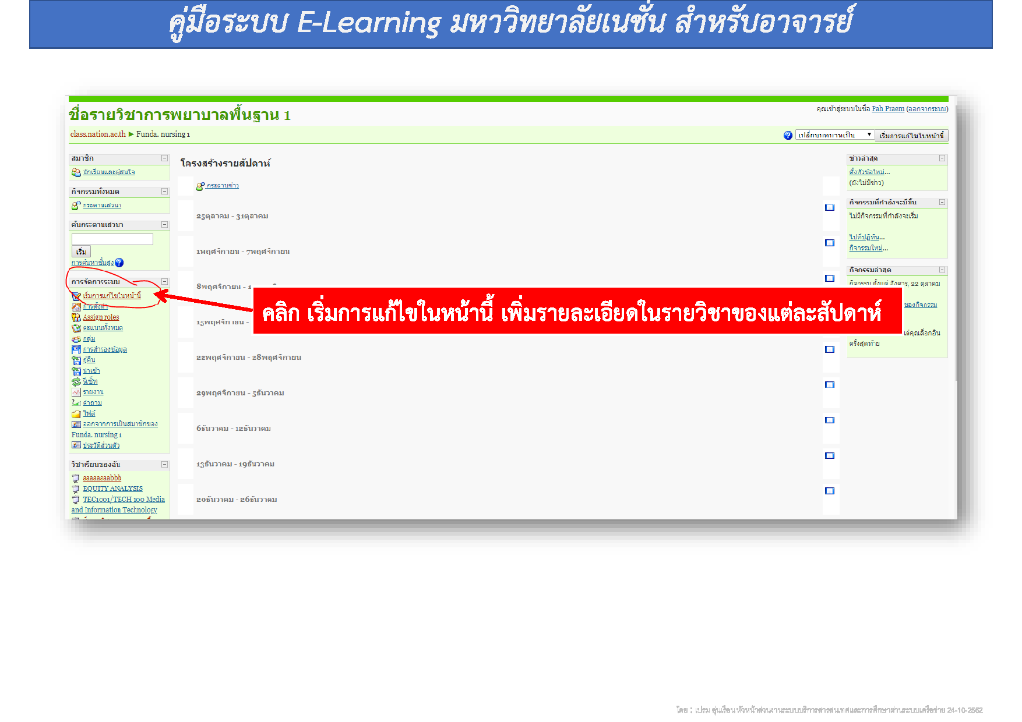
คลิ๊กแก้ไขหน้านี้
มุมบนขวาก็ได้

Slide 15
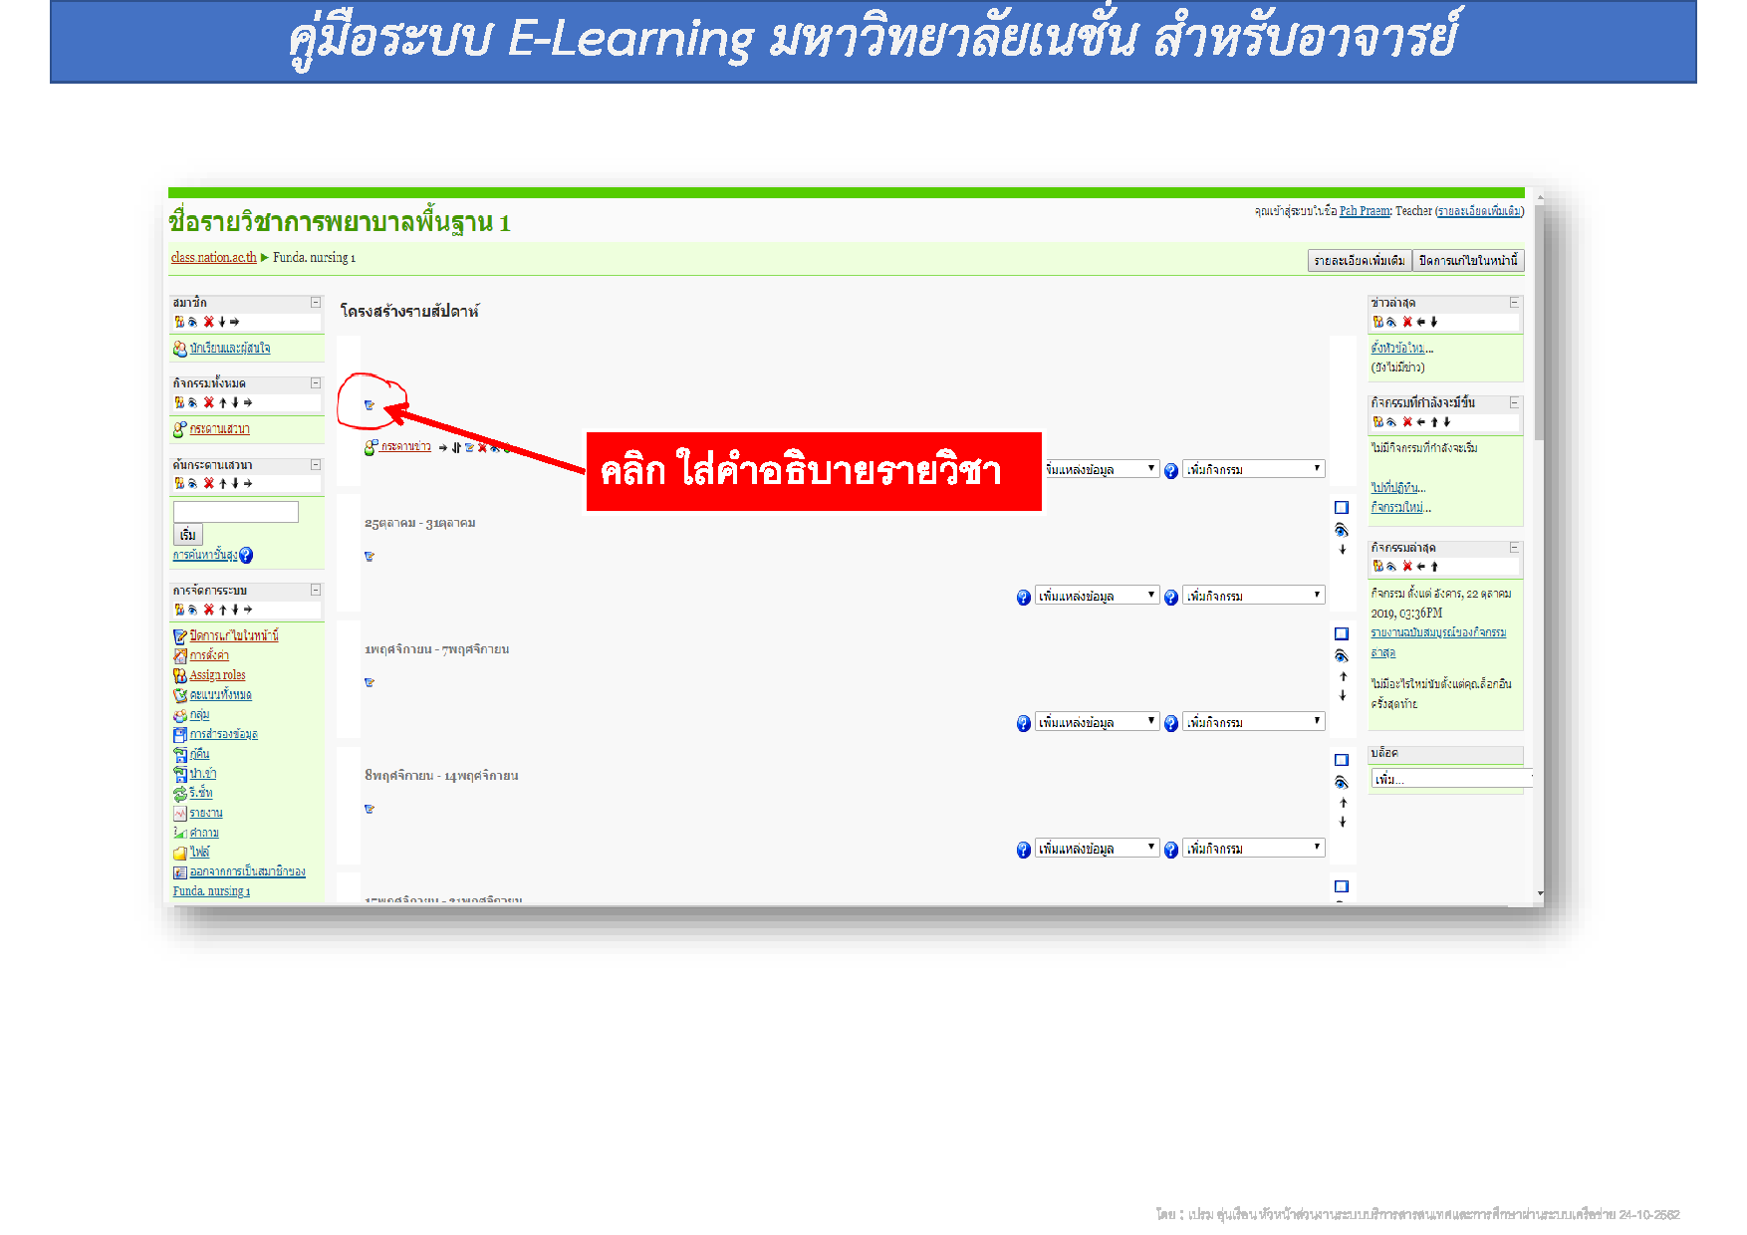
คลิ๊กแก้ไข
เฉพาะส่วน

Slide 16
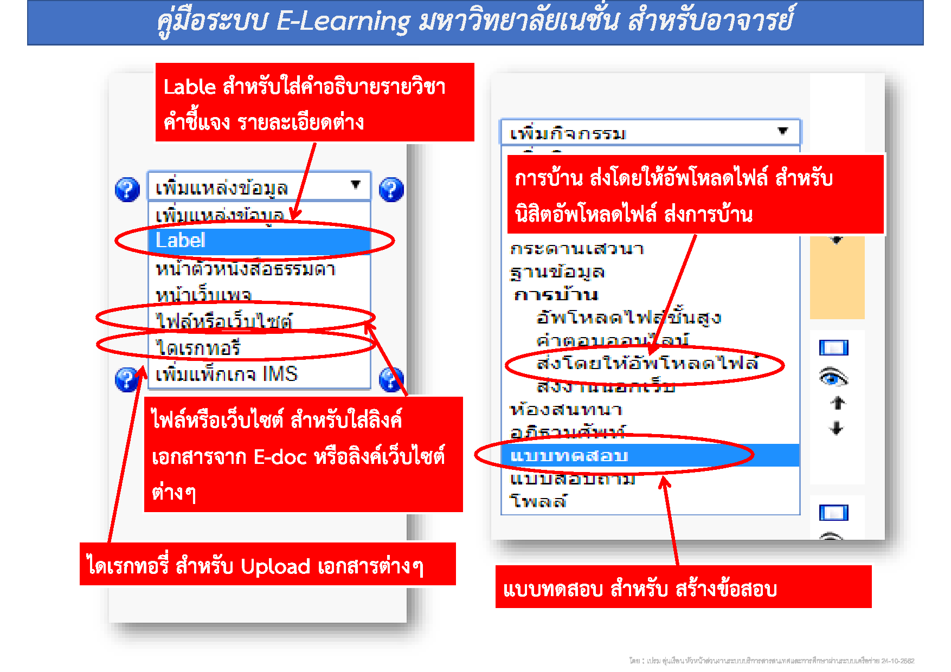
แหล่งข้อมูล
หรือ
กิจกรรม..ก็ได้

Slide 17
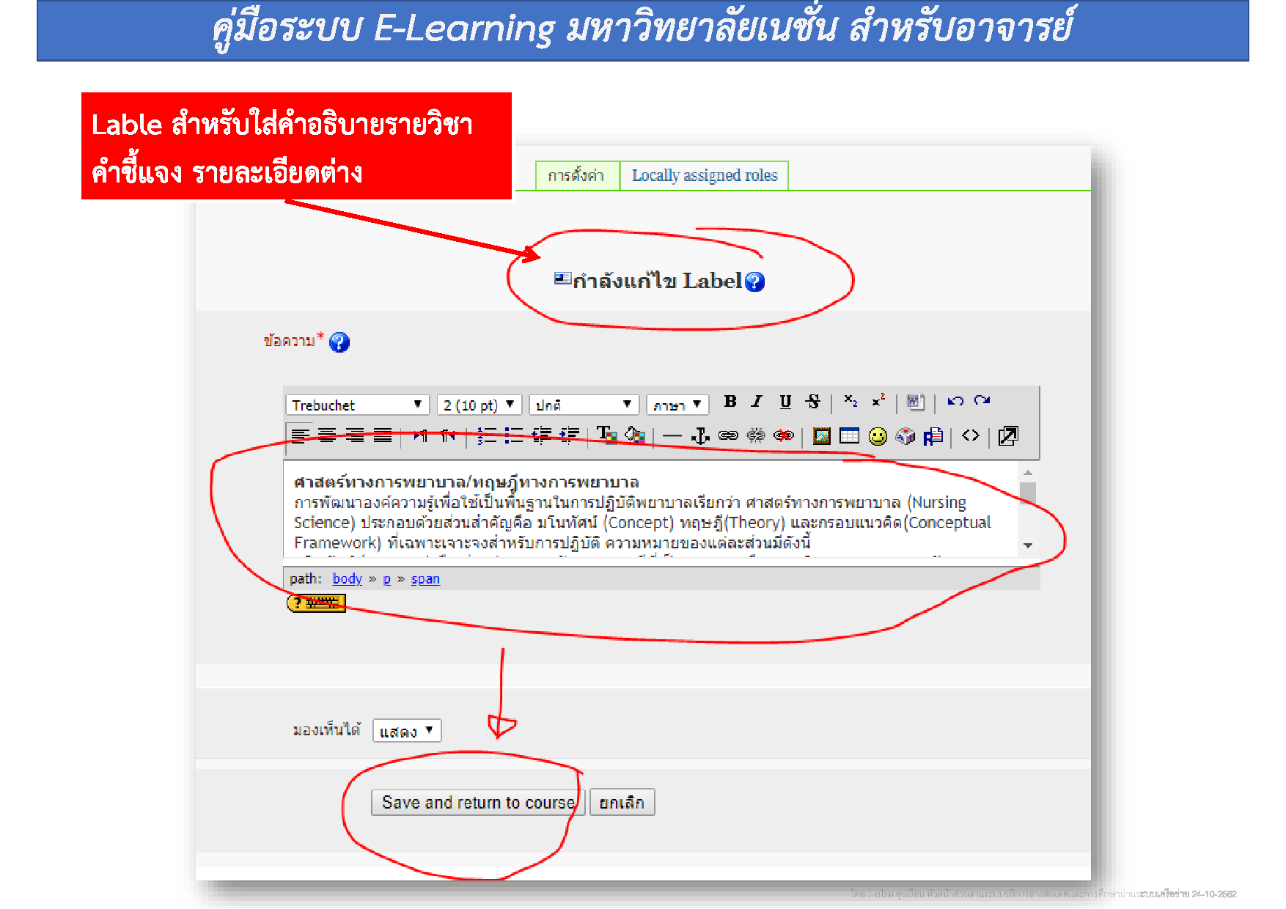
คำอธิบายรายวิชา
มักใช้ Label

Slide 18
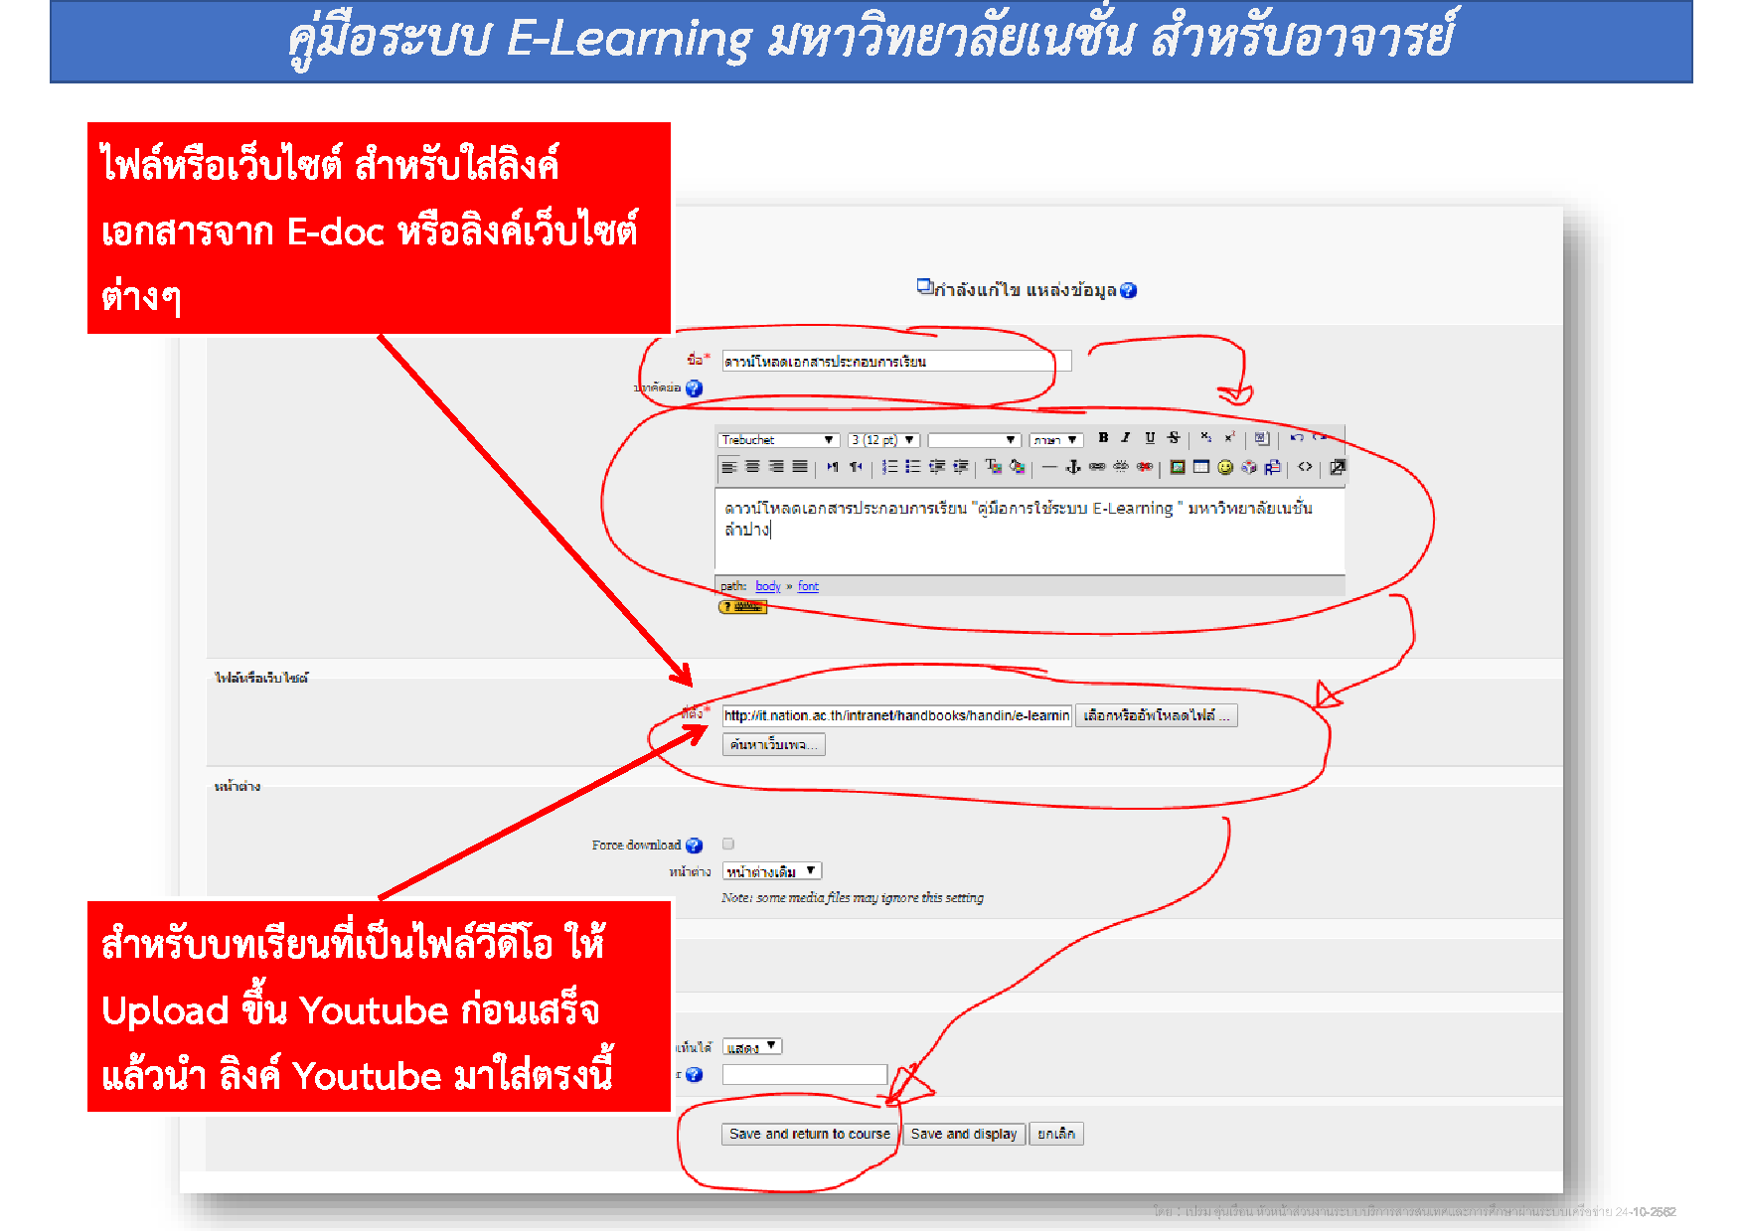
แชร์แฟ้ม
ให้ดาวน์โหลด
ผ่านลิงค์

Slide 19
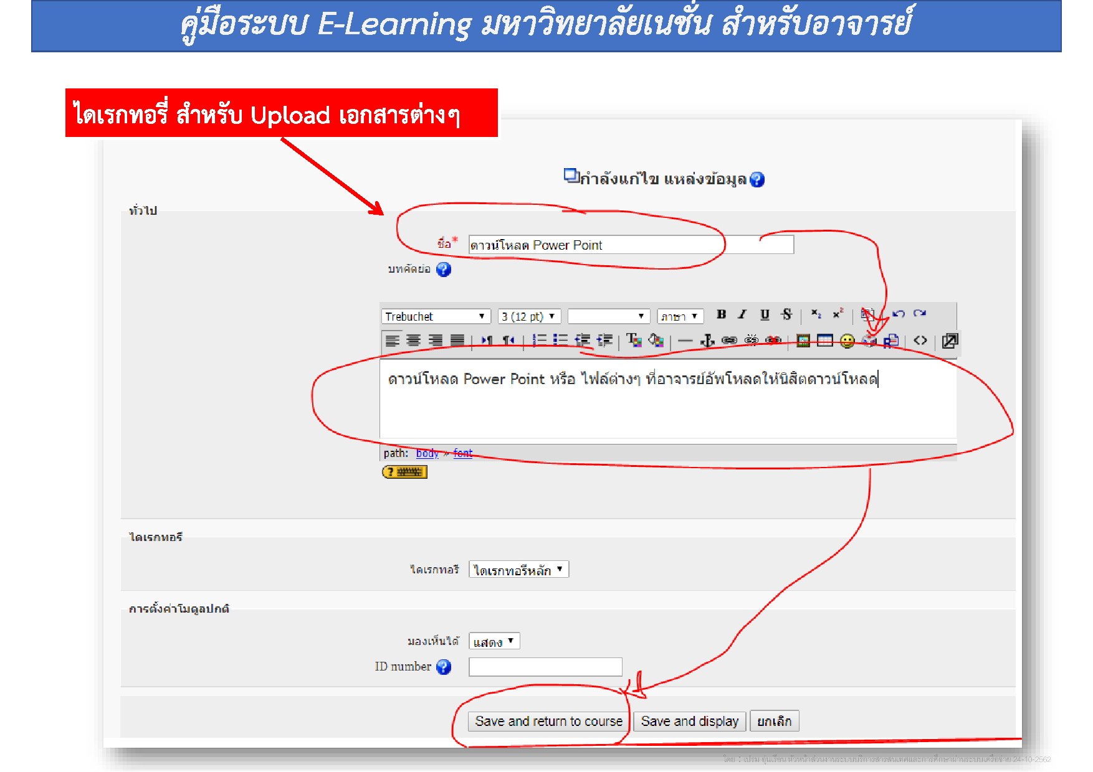
แชร์ directory

Slide 20
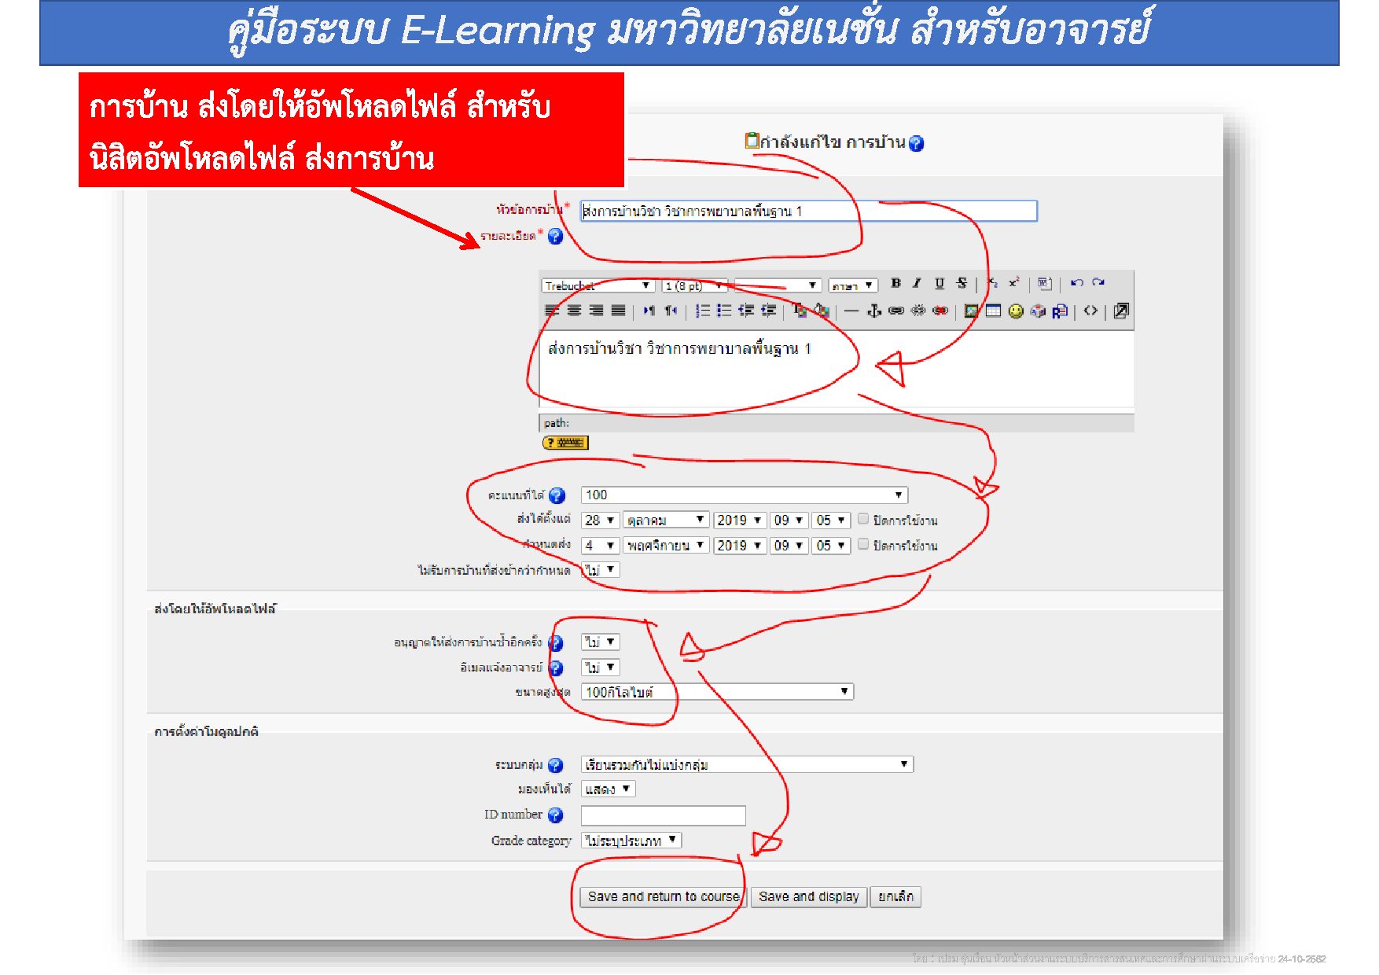
การบ้าน

Slide 21
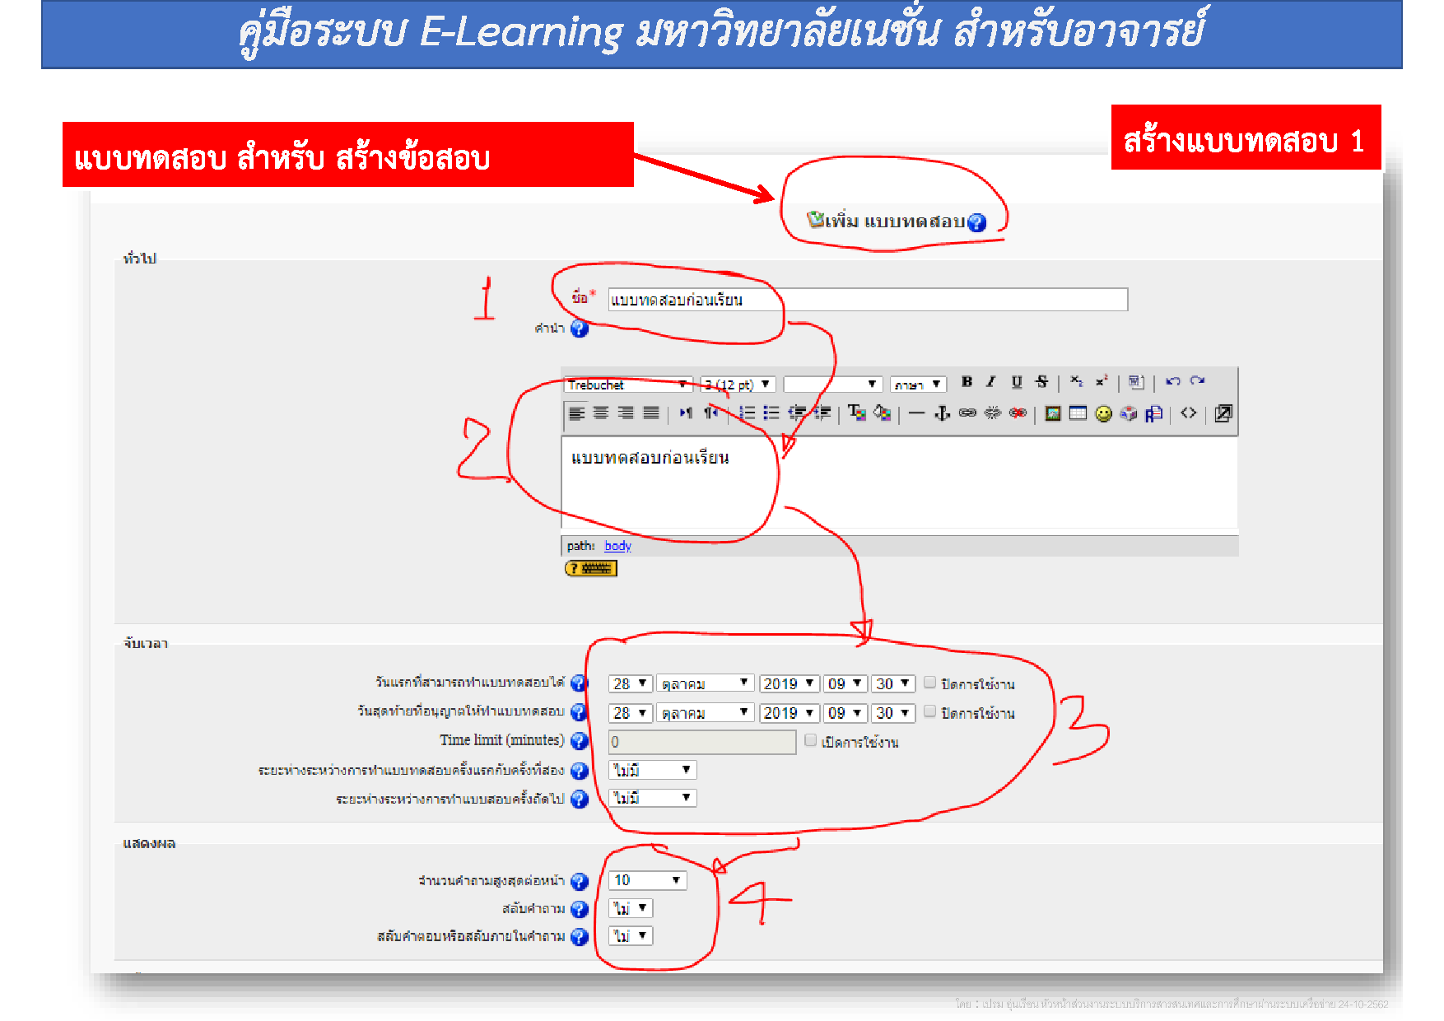
แบบทดสอบ 1

Slide 22
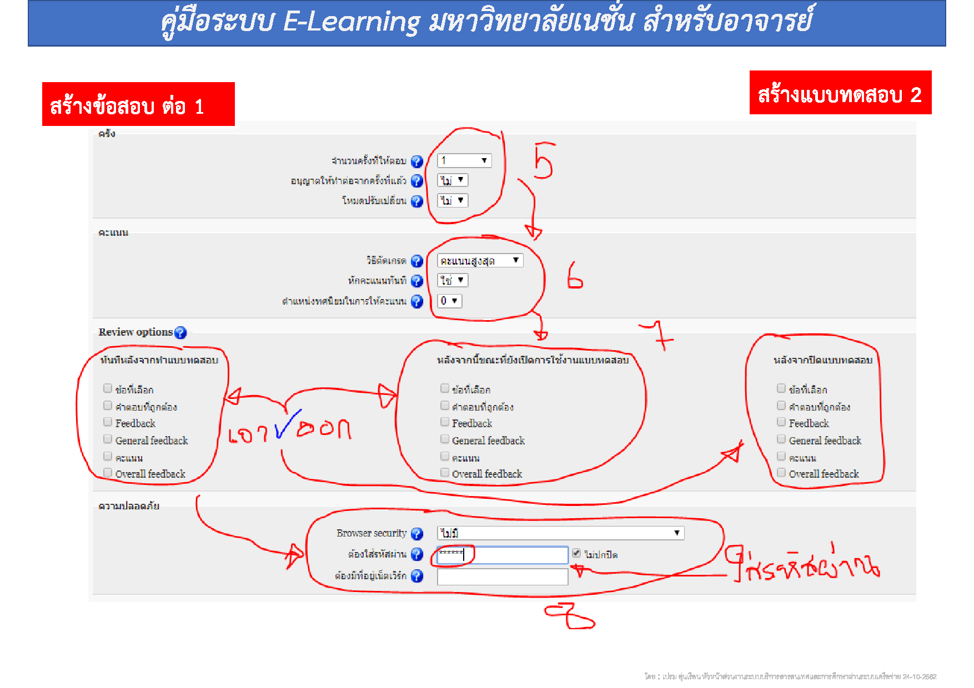
แบบทดสอบ 2

Slide 23
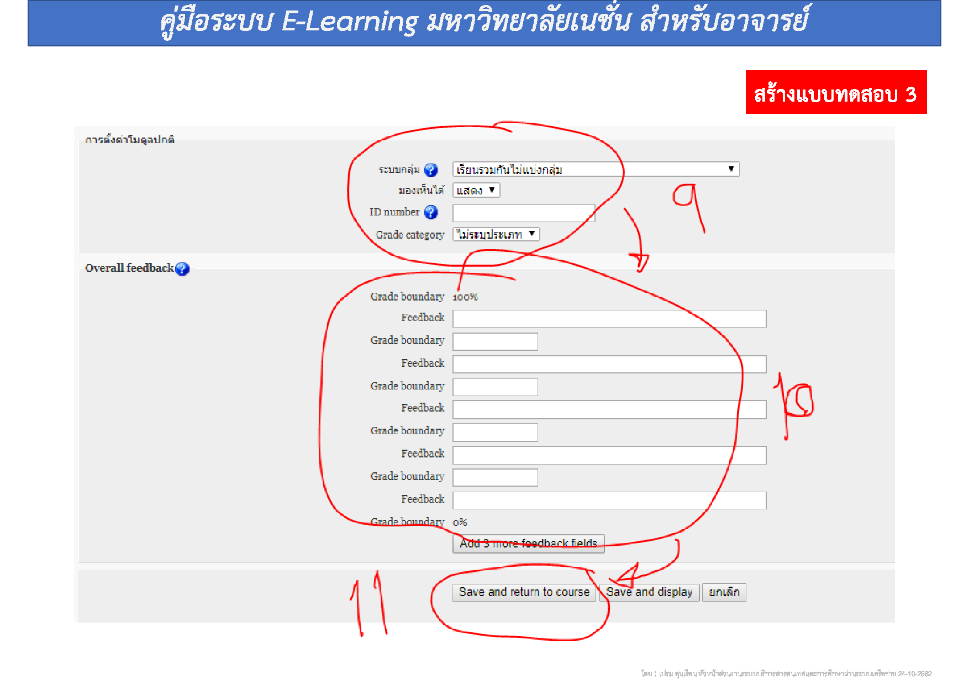
แบบทดสอบ 3

Slide 24
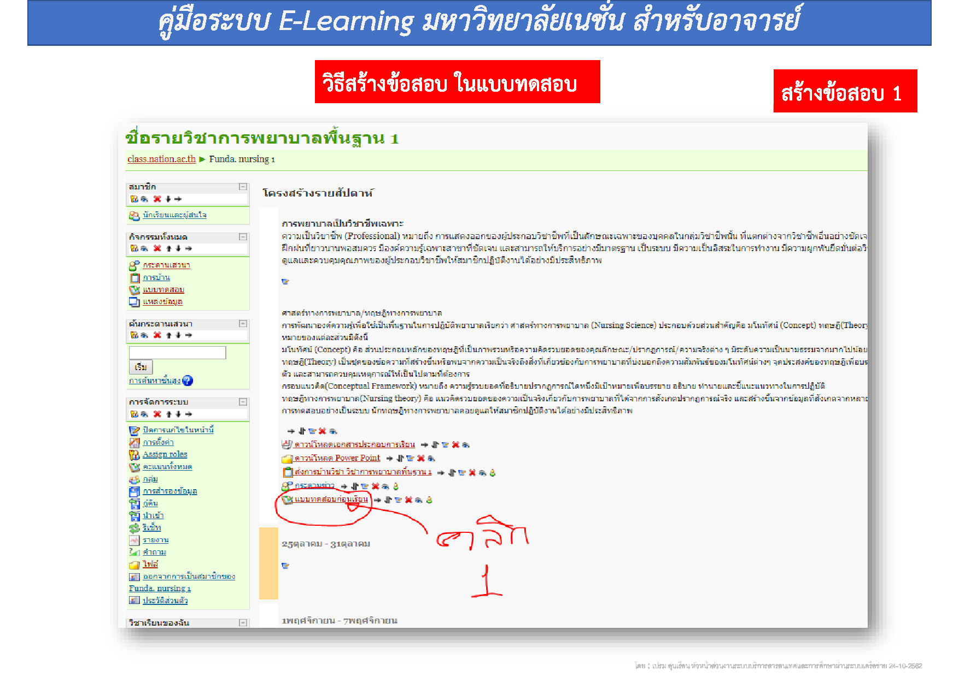
แบบทดสอบ 4

Slide 25
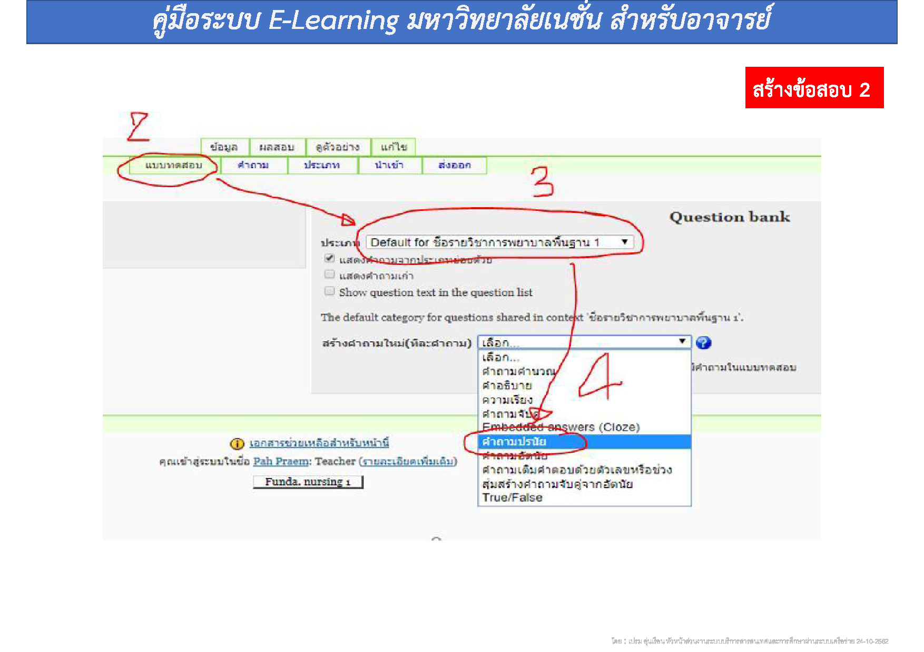
แบบทดสอบ 5

Slide 26
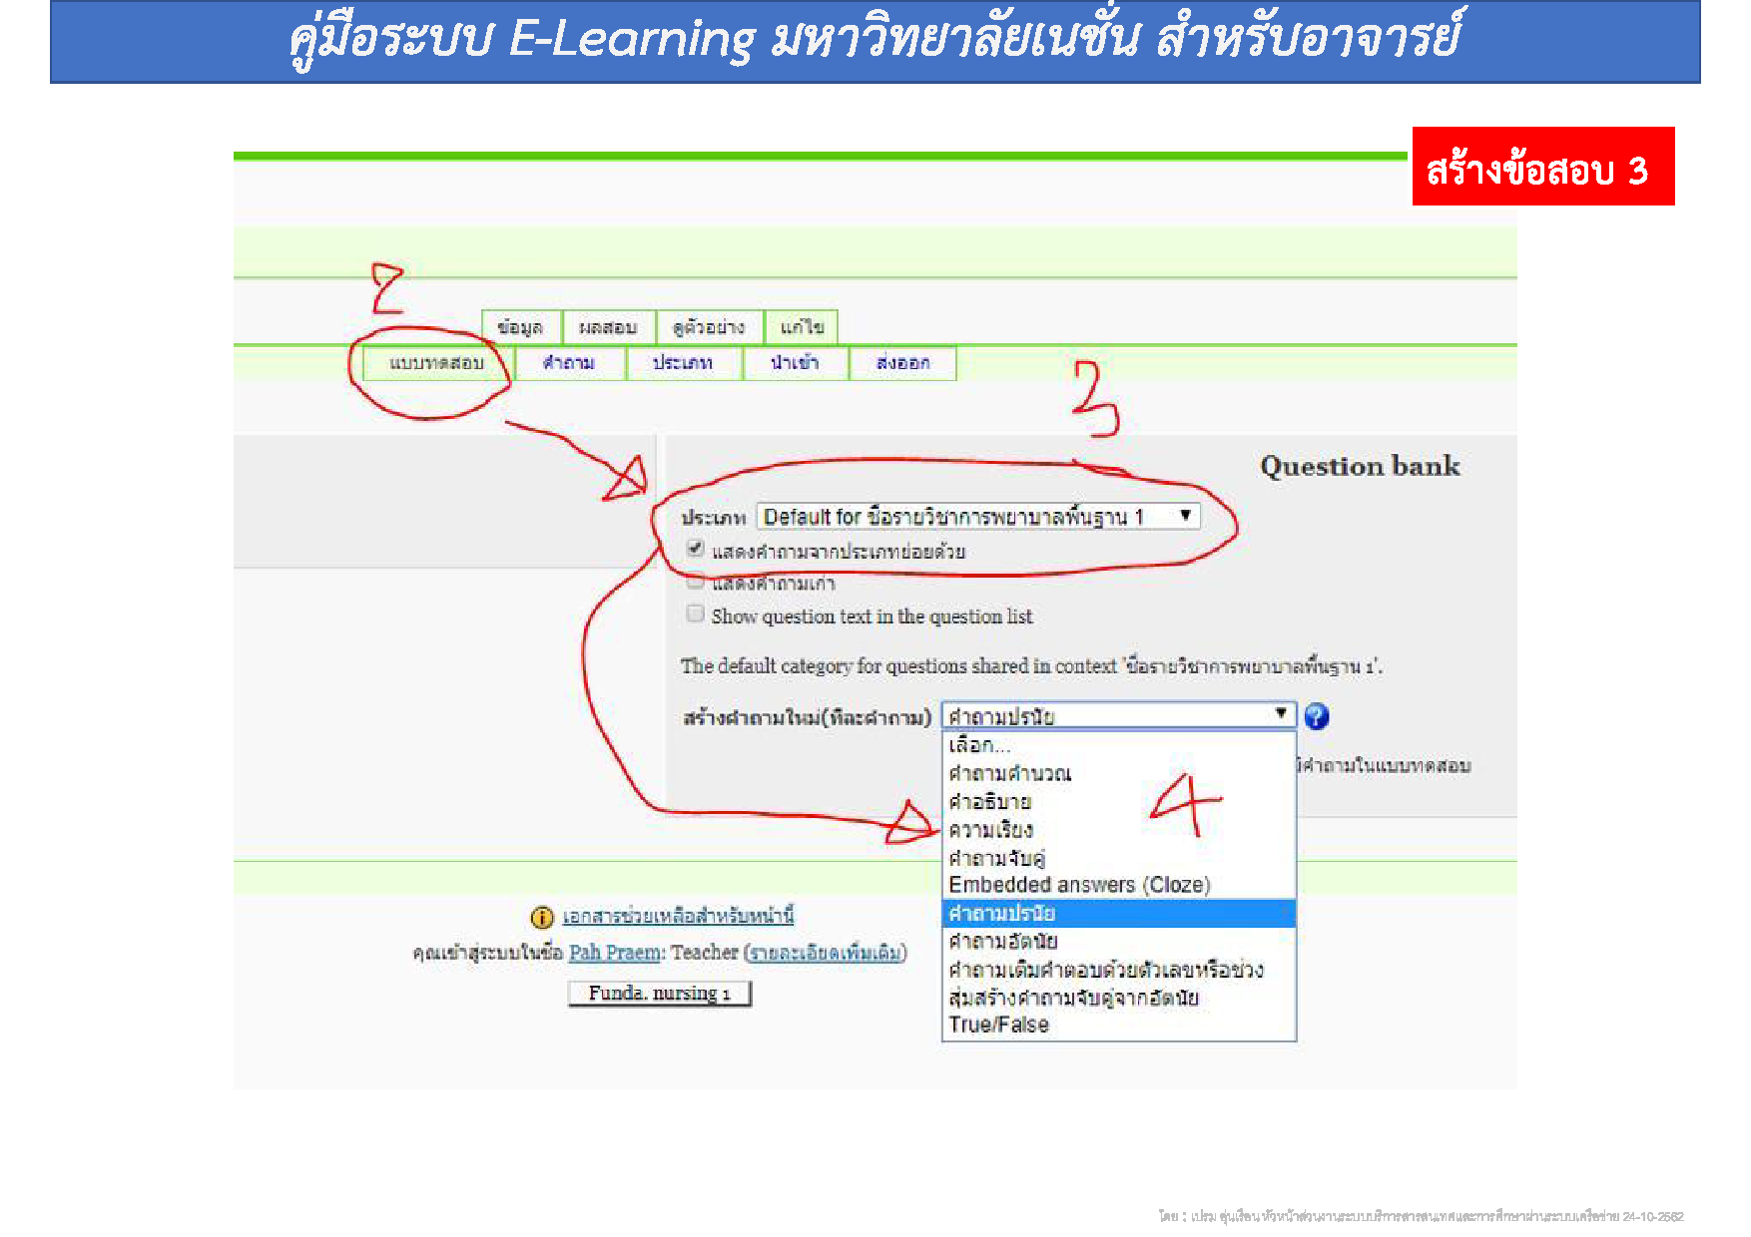
แบบทดสอบ 6

Slide 27
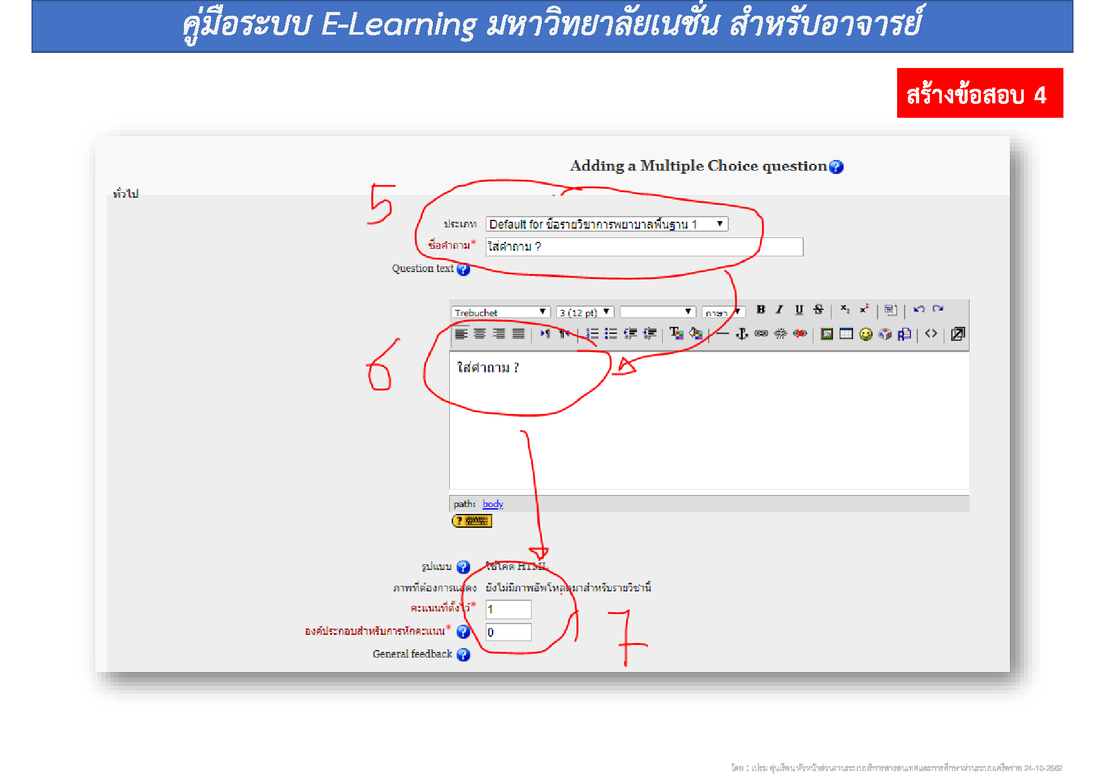
แบบทดสอบ 7

Slide 28
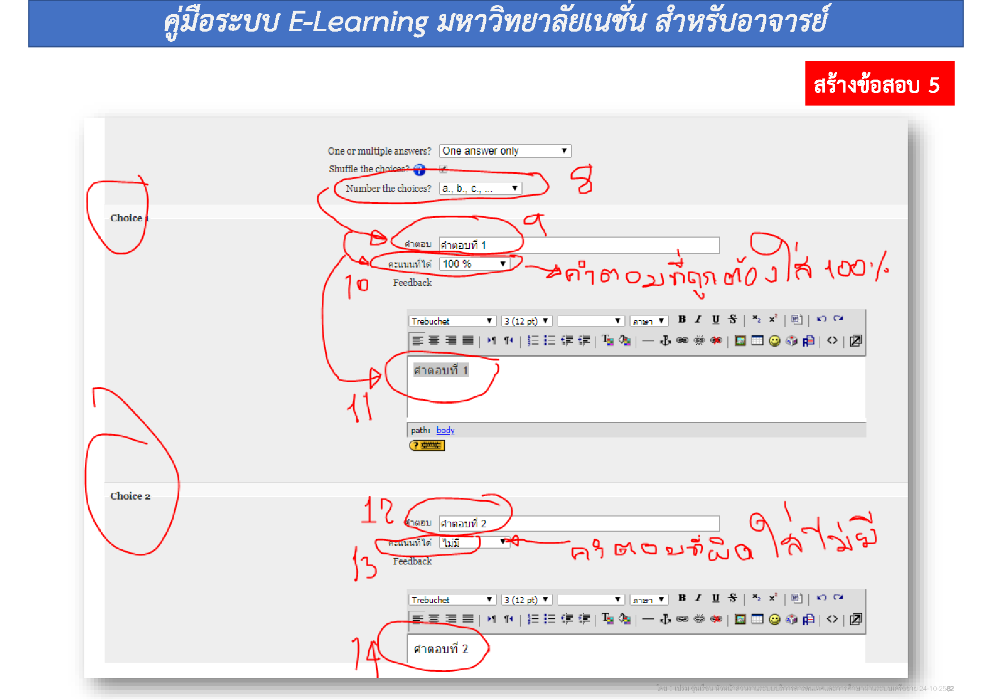
แบบทดสอบ 8

Slide 29
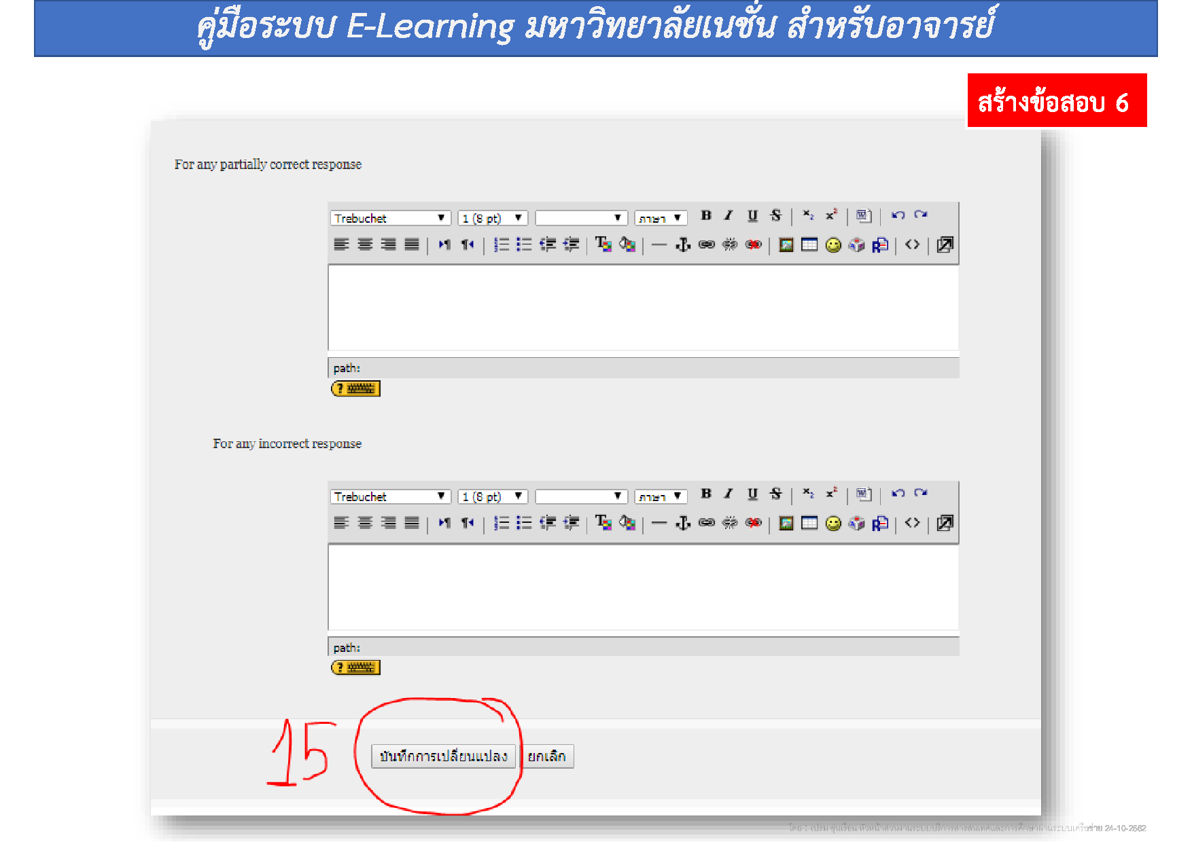
แบบทดสอบ 9

Slide 30
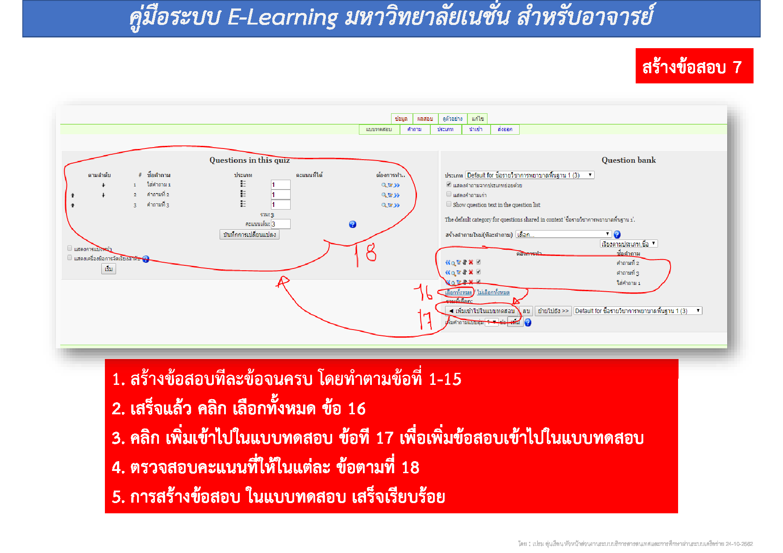
แบบทดสอบ 10

Slide 31
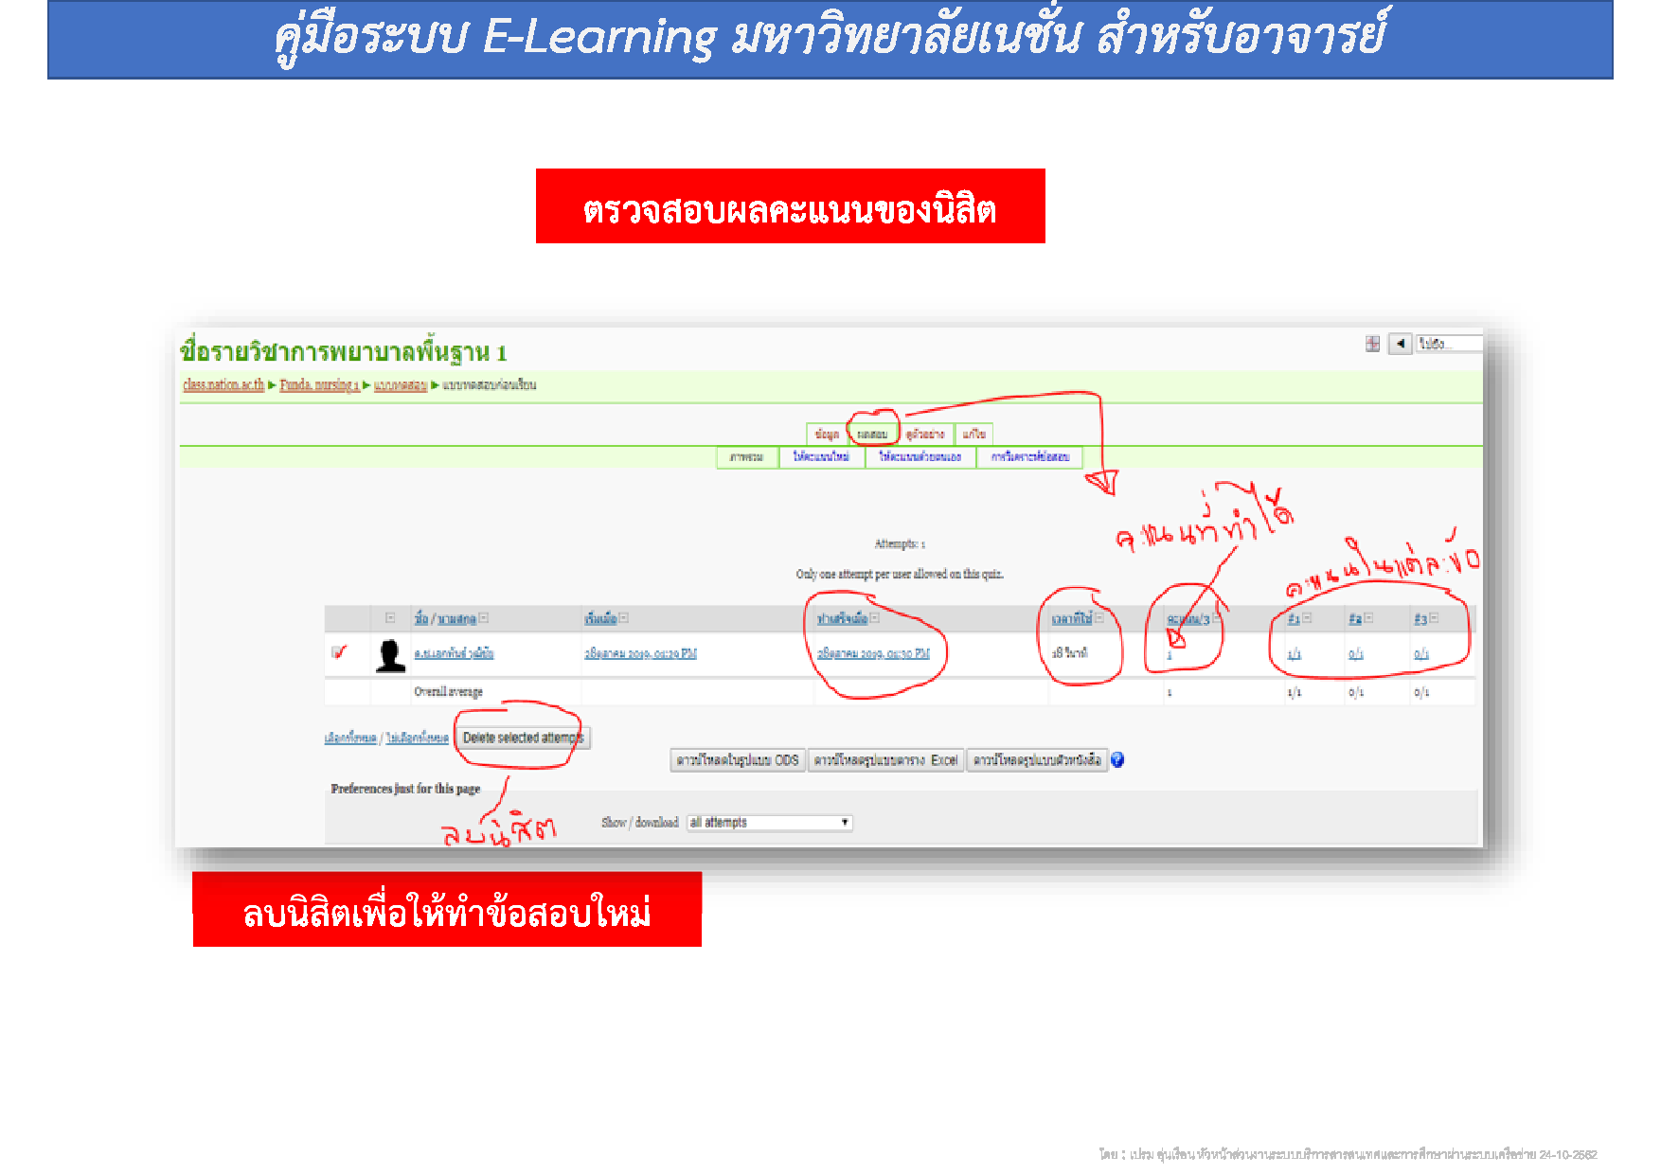
แบบทดสอบ 11

Slide 32
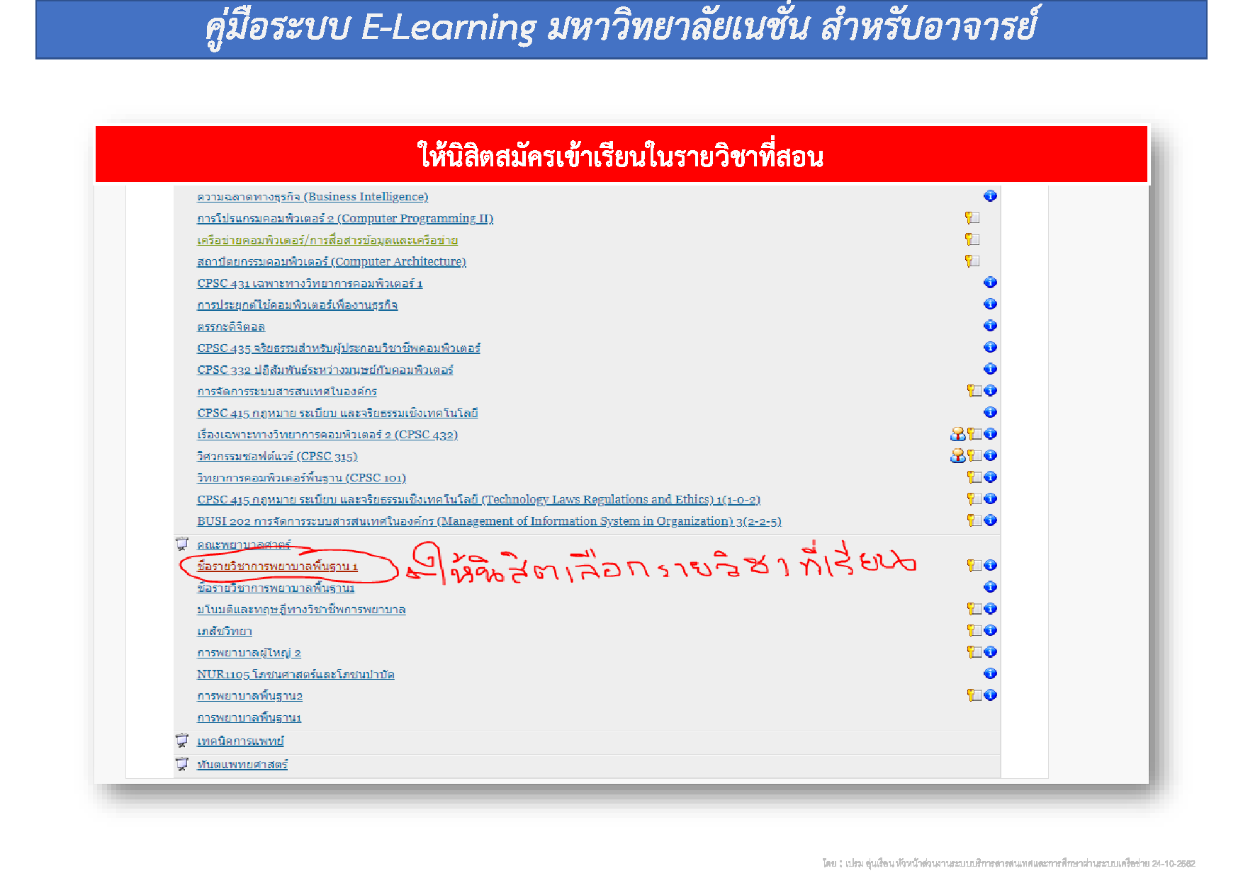
แบบทดสอบ 12

Slide 33
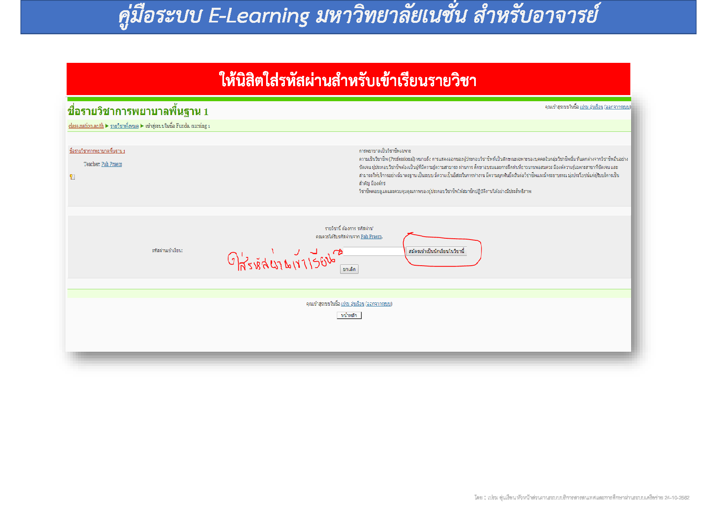
บอกรหัสให้นิสิต

Slide 34
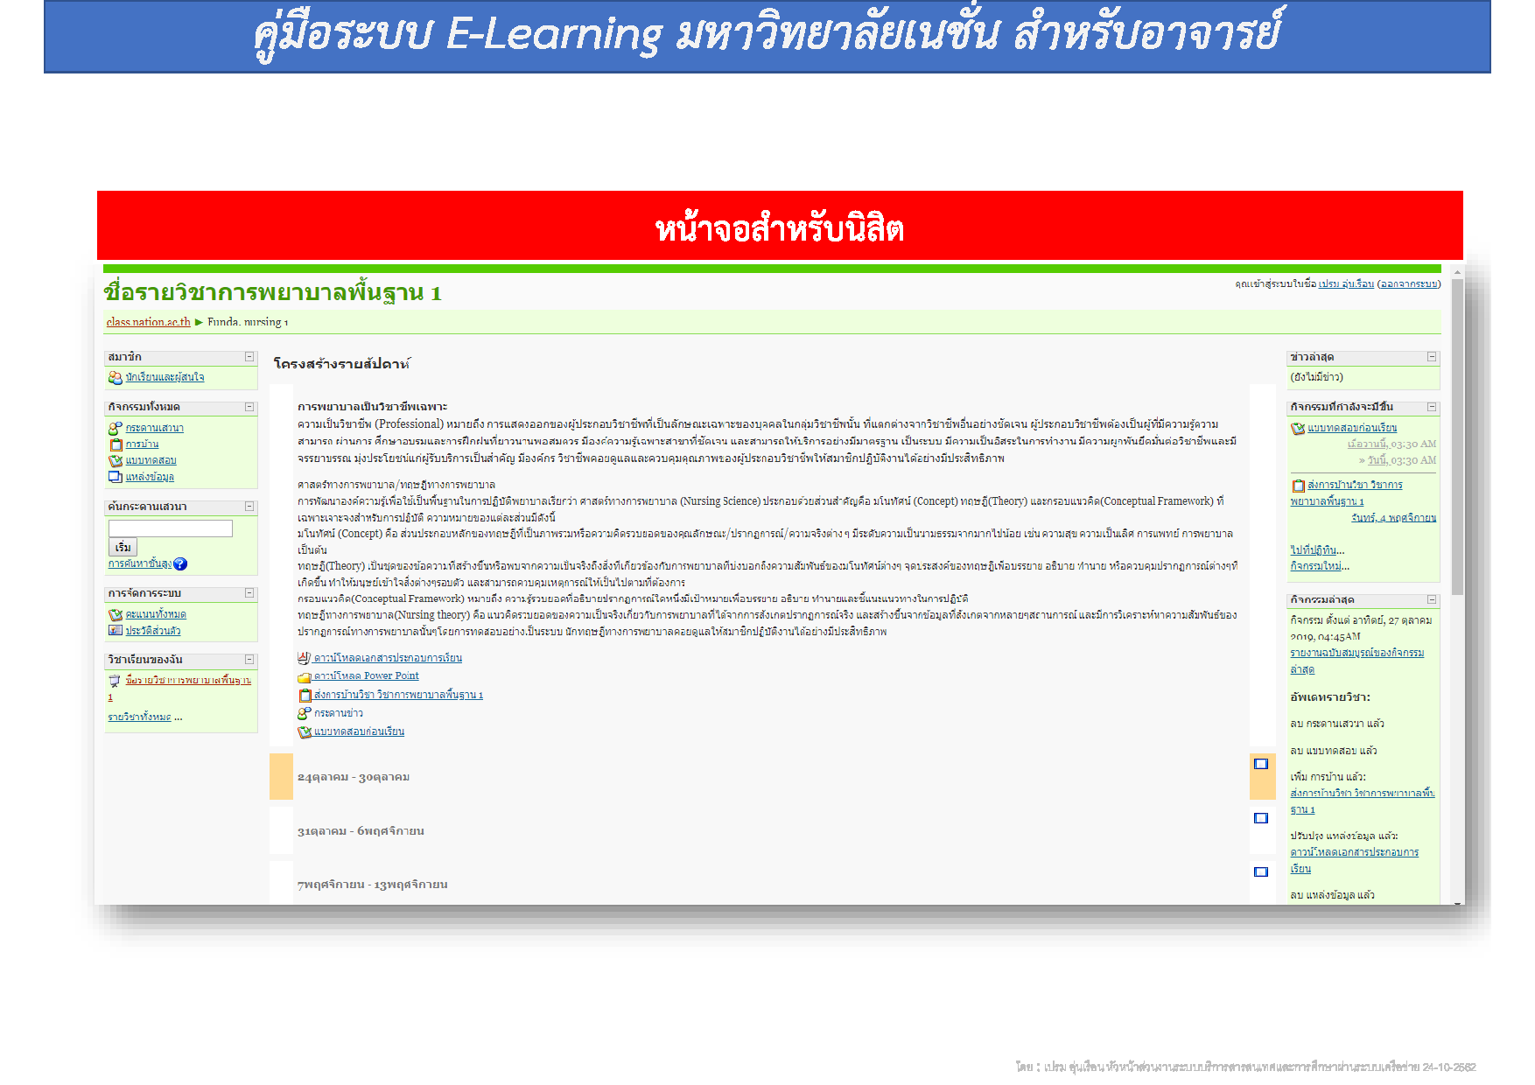
ที่นิสิตเห็น

Slide 35


